Slide 1
Основи на управлението в здравеопазването
проф. Тони Веков дмн.

Slide 2
Историческо развитие на науката за контрол и управление (1)
F.Taylor (1856-1917) – класически системен подход за управление.
Теорията акцентира върху структурата на компанията, професионалната специализация и квалификация, точното определяне на правата, отговорностите и контрола на изпълнението на всеки служител.
Класическият подход възприема възгледите на процедурно – инструменталния мениджмънт, който се основава на управление и контрол чрез въвеждане на стандартни процедури за работа.
Служителите се разглеждат като икономически обекти, които се мотивират директно чрез парични стимули и се управляват по начин, аналогичен на машините.
След възхода и залеза на трудоемкото и масово производство с висока степен на разделение на труда, идеите и теорията на Taylor са отхвърлени.

Slide 3
Историческо развитие на науката за контрол и управление (2)
A.Fayol (1841-1925) – теория за индустриалният мениджмънт.
Основните принципи, върху които е изградена теорията са разделение на труда, дисциплината, единно ръководство, обща цел, подчиняване на индивидуалните интереси на общите интереси, справедливи и мотивиращи възнаграждения, централизация, йерархична верига, отговорности на мениджърите за изпълнението на възложените на подчинените им задачи, ред, равнопоставеност на служителите и взаимно уважение, сигурност и стабилност на работното място, инициатива от служителите и солидарност в колектива чрез предотвратяване на разногласията.
Теорията на Fayol се различава от тази на Taylor основно при управлението на хората, атмосферата в колектива и екипната солидарност.

Slide 4
Историческо развитие на науката за контрол и управление (3)
M.Weber (1864-1920) – теория за бюрократическо управление.
Weber разглежда всяка успешна организация като машина – техническа и бюрократична институция, водена рационално и неумолимо напред.
Той нарича най – ефективната организационна форма “рационално – законна” в контраст с ненадеждните харизматични форми на управление.
Теориите за управлението след Втората световна война придобиват много по-хуманен облик от концепциите на Taylor и Weber, като се отделя изключително внимание върху управлението на човешките ресурси.

Slide 5
Историческо развитие на науката за контрол и управление (4)
E. Mayo – концепция за човешките взаимоотношения.
Основава се на неформалната структура от социални и психологически отношения на работещия човек.
Съгласно тази теория индивида отива на работа, за да удовлетвори възможно най-пълно комплекса от своите потребности, а не само за да получава парично възнаграждение.
Mayo за пръв път въвежда фигурата на “неформалният лидер” във всеки колектив, неговата роля и взаимоотношения с формалния ръководител.

Slide 6
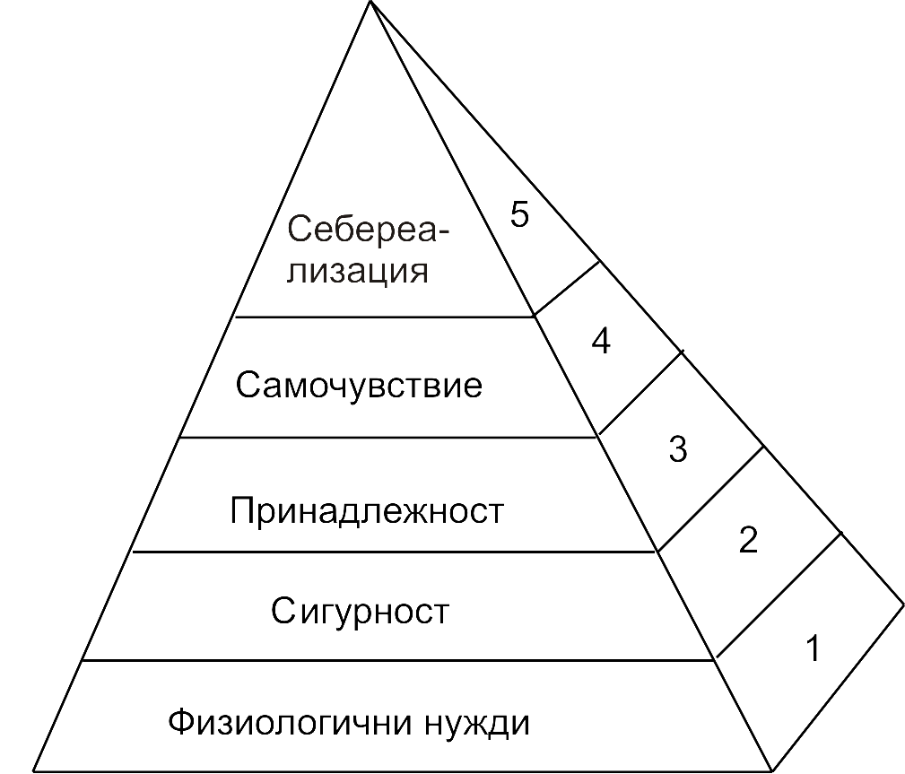
Историческо развитие на науката за контрол и управление (5)
A. Maslow – теория за социалните аспекти на човешките потребности.

Slide 7
Историческо развитие на науката за контрол и управление (6)
L.Allen (1973г.) – концепция за професионалният мениджмънт.
Теорията на Allen извежда четири управленчески функции, разделени на следните мениджърски дейности:
Планиране – прогнозиране, разработване на цели, програмиране, планиране, бюджетиране, разработване на процедури и политики
Организиране – разработване на организационни структури, упълномощаване, развиване на взаимоотношенията
Ръководство – вземане на решения, комуникация, мотивиране, подбор и развитие на персонала
Контрол – измерване, оценяване и коригиране на изпълнението

Slide 8
Историческо развитие на науката за контрол и управление (7)
P.Drucker (1955г.) – съвременна концепция за системен интегрален подход за управление.
Drucker идентифицира пет основни мениджърски дейности – поставяне на цели, организиране на изпълнението, мотивиране и комуникиране, измерване на резултатите и развиване на човешкият капитал.
В съвременната глобализация и силно конкурентна среда от мениджърите се изискват и допълнителни умения – да управляват в международен мащаб, съобразявайки се с културното разнообразие, да съчетават управленски и екипни роли, да отговарят пред многобройни източници на власт, да действат стратегически, да използват иновативните технологии, да приоритизират задачите и управляват личното си и професионално развитие.

Slide 9
Здравният мениджмънт – специализирано приложение на теорията за управлението (1)
Здравният мениджмънт е наука , която е основана върху общата теория за управлението и е надградена със специфична характеристика на здравеопазването – социална медицина.
Здравният мениджмънт е целенасочен процес, свързан с контрола, управлението и регулирането на здравната система в рамките на определена социална среда и съобразен с ограничените налични ресурси – финансови, човешки, времеви и др.
Социалната медицина е наука за общественото здравеопазване – превенция на заболяванията, удължаване на живота и промоция на здравето чрез организираните усилия на обществото.

Slide 10
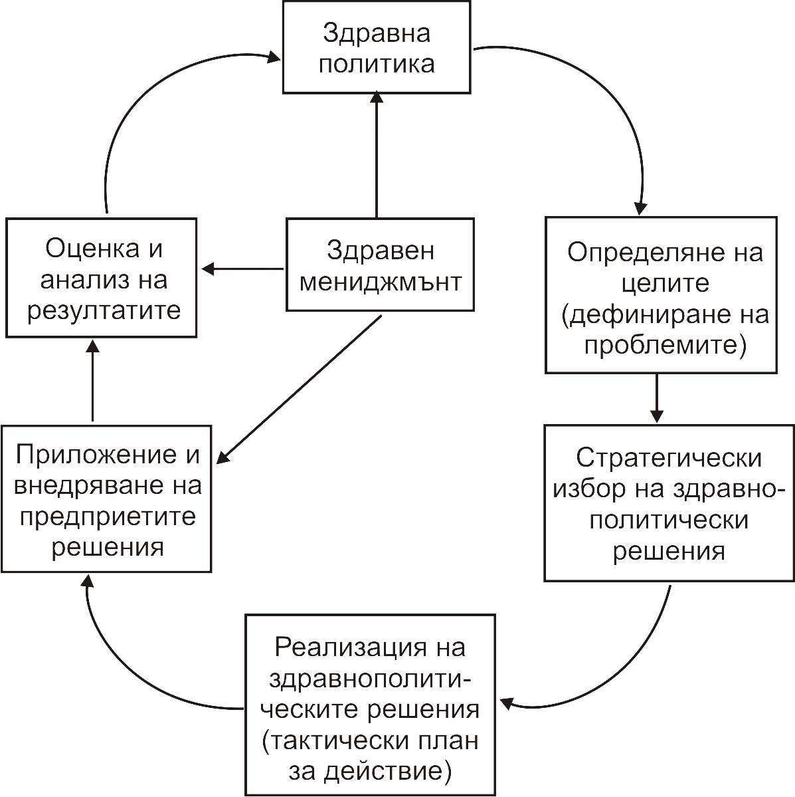
Здравният мениджмънт – специализирано приложение на теорията за управлението (2)
Основната територия на действие на здравния мениджмънт е реализация, внедряване и контрол на здравнополитическите решения.

Slide 11
Здравният мениджмънт – специализирано приложение на теорията за управлението (3)
Различните типове здравна политика пораждат различни видове здравни системи
Система на държавен монополизъм. Държавата е собственик на здравните институции и ресурси. Управлението е централизирано и липсват пазарни елементи на конкурентност и саморегулация
Система на либерален плурализъм. Характеризира се с икономически либерализъм и плуристична собственост на ресурсите. Преобладава частния сектор. Държавата гарантира добро законодателство и има ограничена роля в организацията и реализацията на медицинската помощ. Финансирането се базира на множество източници като основен е частното здравно осигуряване.
Система на ограничен етатизъм. Характеризира се с ограничена роля на държавата в икономическото управление. Собствеността на ресурси е разнообразна – държавна, общинска, частна. Съществуват развити пазарни механизми. Финансирането се осъществява чрез задължително здравно осигуряване.

Slide 12
Здравният мениджмънт – специализирано приложение на теорията за управлението (4)
Хуманни принципи на здравната политика
Справедливост. Всички хора трябва да имат равен шанс за реализация на здравния си потенциал.
Информираност. Всеки пациент трябва да бъде добре информиран за здравното си състояние и възможностите на здравната система.
Етичност. Отнася се за вземането на медицинските решения и спазването на правата на пациентите.
Промоция на здравето. Акцентира се върху превенцията, профилактиката и здравословния начин на живот.
Сътрудничество. Партньорство между правителство, администрация, бизнес, неправителствени организации и синдикати прави възможно реализацията на здравната политика.

Slide 13
Здравният мениджмънт – специализирано приложение на теорията за управлението (5)
Мениджърски принципи на здравната политика
Определяне на приоритетите. Многообразието на здравните проблеми трябва да се сведе до няколко ключови въпроси, които са от изключителна важност за решаване на проблемите в здравната реформа.
Реалистични и ефективни решения. Здравнополитическите решения трябва да се основават на съчетаването на необходимото (здравни потребности), желаното (обществените очаквания и мнения) и полезното (ефективни медицински технологии).
Универсалност и достъпност. Целта на всяка здравна система е да осигури относително еднаква достъпност и качество на медицинските услуги за цялото общество

Slide 14
Здравният мениджмънт – специализирано приложение на теорията за управлението (6)
Приоритети в европейската здравна политика
Преориентация от скъпа болнична помощ към разширяване на първичните извънболнични здравни грижи
Промоция на здравето и профилактика на болестите. Вниманието е насочено към редукция на водещите рискови фактори и утвърждаването на здравословен начин на живот
Повишаване ефективността на здравната система. Въвеждане на заплащане на лекарите за постигнати цели в качеството
Пазарна ориентация на съвременните здравни системи. Наблюдава се изместване на здравнополитическите приоритети към подобряване на ефективността за сметка на социалните принципи като солидарност и достъпност
Гарантиране на качеството чрез контрол и оценка на здравните дейности
Децентрализация и регионализация на здравната система и медицинските услуги

Slide 15
Здравният мениджмънт – специализирано приложение на теорията за управлението (7)
Стратегически приоритети на здравната реформа в България
Създаване на условия за намаляване на детската смъртност
Ограничаване на заболяемост, смъртност и инвалидизация от социално значими заболявания чрез разработване и изпълняване на здравни програми
Намаляване на рисковите фактори за здравето на хората в неблагоприятно положение
Осигуряване на безопасна работна сред
Подобряване на психичното здраве на населението

Slide 16
Здравният мениджмънт – специализирано приложение на теорията за управлението (8)
Цели на българската здравна реформа
Създаване на собствен модел здравна система, в който се отчитат националните традиции, култура, история, интереси и ценности
Социална ориентация на реформата – гаранция за достъпност и качество за всички граждани
Плурализъм и равнопоставеност на формите на собственост
Създаване на конкурентна среда и реализиране на високо качество на здравните услуги
Разпределение на отговорностите за здравето на нацията между институциите, обществото, гражданите и медицинските професионалисти
Непрекъснатост, последователност, прозрачност и обществено съгласие за процеса на здравната реформа от гражданите и медицинските професионалисти

Slide 17
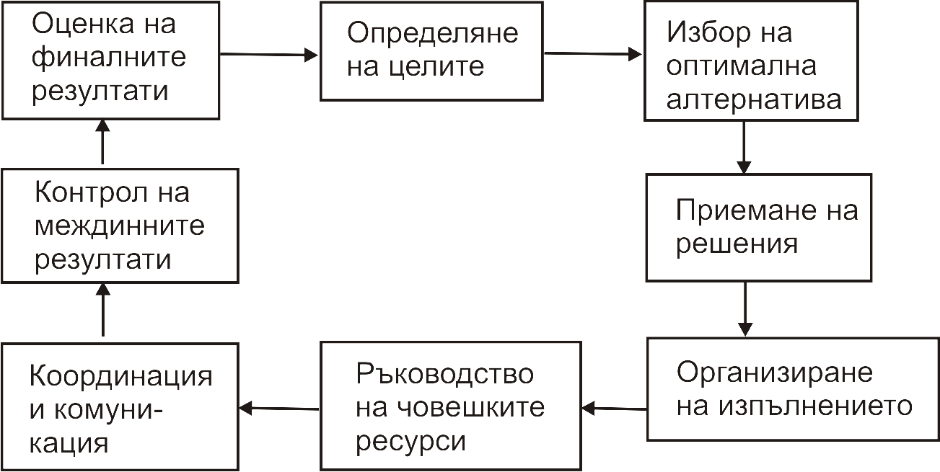
Управленски процес в здравеопазването (1)
Етапи на управленския цикъл

Slide 18
Управленски процес в здравеопазването (2)
Определяне на целите
Правилното определяне на целите е сериозна предпоставка за ефективната реализация на всички етапи от управлението.
Принципи за оптимално определяне на целите:
Целите трябва да бъдат адекватни и необходими за бъдещите потребности на здравната система
Целите трябва да бъдат конкретни и измерими с определени количествени характеристики
Целите трябва да се съобразят с ресурсните възможности на здравната система, за да бъдат реалистични и постижими
Предварително трябва да бъдат определени мотивиращи елементи, които да провокират личната активност и персонален ангажимент
Целите трябва да предполагат алтернативни варианти за реализацията им
Целите винаги трябва да бъдат приоритизирани

Slide 19
Управленски процес в здравеопазването (3)
Вземане на решения
Възможността за вземане на решения е основен признак, по който се различават мениджърските от изпълнителните функции.
Решенията могат да се класифицират в няколко групи:
В зависимост от това за какви видове цели се отнасят , решенията могат да бъдат стратегически, административни и оперативни
В зависимост от начина на формулиране решенията могат да бъдат качествено и количествено определени
В зависимост от наличието или липсата на стандартни оперативни процедури решенията могат да бъдат стандартни (програмирани) или нестандартни (творчески)

Slide 20
Управленски процес в здравеопазването (4)
Организиране на изпълнението
Организационната мениджърска функция се характеризира с намиране на баланс между методите и начините на действие, структурата и ресурсите на здравната система.
Организационните функции се обобщават и включват в себе си:
Планиране
Координиране
Комуникация
Управление на персонала
Възлагане на задачите
Делегиране на отговорности и права
Общо правило е, че организационният мениджмънт се основава на умелото ръководене на човешките ресурси

Slide 21
Управленски процес в здравеопазването (5)
Контрол на междинните резултати
Контролът е динамично наблюдение на дейностите, съобразено с предварително възложените цели.
В зависимост от структурата на приложението контролът може да бъде ретроспективен (последващ) и превантивен (предварителен)
За да бъде ефективен, контролът трябва да се съобразява със следните, доказани в практиката правила:
Контрола не трябва да изменя целите и да забавя реализацията
Контрола трябва да бъде комплекс от превантивни и ретроспективни мерки
Контролната система трябва да бъде добре обмислена и проста
Ефективния контрол винаги е обективен и не влияещ се от емоции
Проверяваните лица винаги трябва да бъдат уведомявани за резултата от контролните действия.

Slide 22
Управленски процес в здравеопазването (6)
Оценка на финалните резултати
Чрез тази мениджърска функция се анализира степента на реализация на набелязаните цели.
За поставяне на вярна оценка е необходим анализ на цялостната достоверна информация, съгласно предварително изготвени критерии за съответствие между определената цел и постигнатите резултати.
Често допускана грешка е субективното влияние на личните впечатления върху обективното поставяне на окончателната оценка за реализирания цялостен процес.

Slide 23
Икономика на здравеопазването (1)
Икономиката на здравеопазването заема важен дял в съвременния мениджмънт за изясняване на икономическите аспекти на здравето и болестите и взаимното им влияние.
Основният фокус на икономиката на здравеопазването е:
Анализ на финансовите разходи
Изследване на настоящи и бъдещи тенденции
Изучаване на потребностите от различните видове медицинска помощ
Планиране на здравеопазването
Внедряване на икономически механизми в здравната система
Методи за измерване на ефективността

Slide 24
Икономическо влияние на здравеопазването (1)
Becker (1964г.) – теория на човешкия капитал.
Основава се на твърдението, че иновациите в образование и здраве повишават производителността, което мотивира индивидите да инвестират, за да увеличават бъдещите си печалби.
Grossman (1972г.) – теория за здравето като средство за производство.
Здравето като потребителски продукт е пряка част от функцията на полезност на всеки индивид. Здравето обаче може да се разглежда и като средство за производство, намалявайки болничните дни и респективно увеличавайки производствените дни.

Slide 25
Икономическо влияние на здравеопазването (2)
Човешкият капитал е от основно значение за икономическите резултати и понеже здравето е важен компонент на човешкия капитал, следователно здравето е от значение и за икономическите резултати.

Slide 26
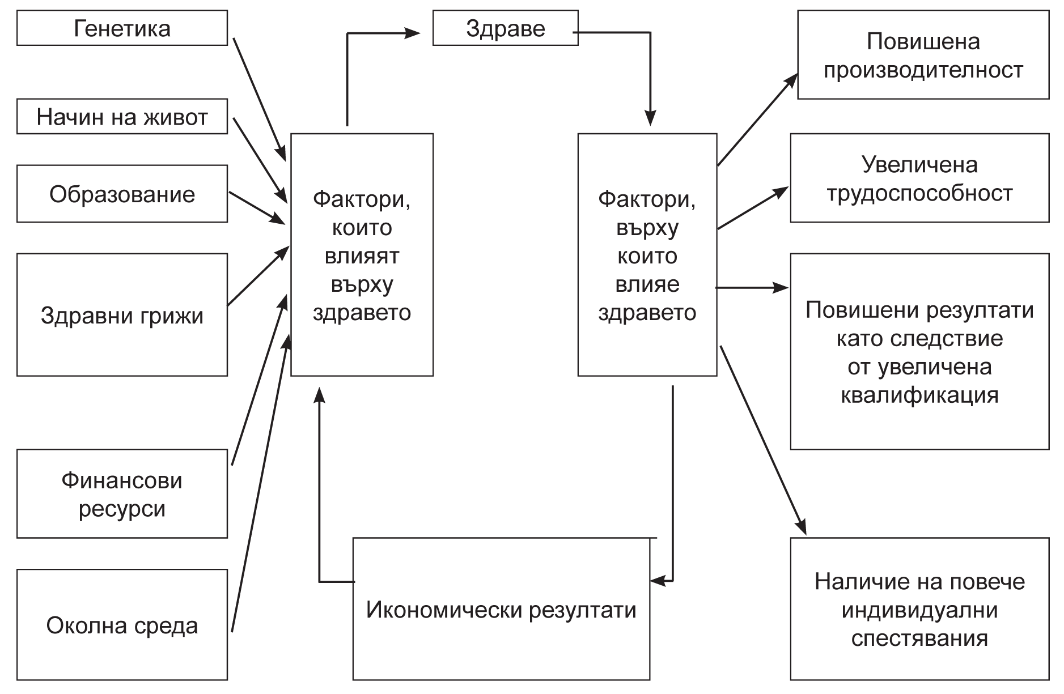
Икономическо влияние на здравеопазването (3)
Bloom (2001г.) – Здравето може да допринесе за положителни икономически резултати както на индивидуално, така и на обществено ниво.

Slide 27
Икономическо влияние на здравеопазването (4)
Икономически анализ на влошеното здраве
Влиянието на влошеното здраве върху икономиката се измерва чрез остойностяване на три параметъра – цена на лечението, доход пропуснат от болните, които не са трудоспособни, загуба на полезност на работното място в резултат на физически страдания и инвалидност.
Основното предизвикателство в икономическите анализи е намирането на точен и обективен метод за измерване на преките и косвени разходи.
Наред със сериозните заболявания, които оказват силно икономическо влияние съществуват редица фактори, които увеличават риска от няколко социални значими заболявания – затлъстяване, диабет, тютюнопушене. Тези фактори са обект на много сериозни икономически изследвания и влиянието им върху заболяемостта, смъртността и свързаните с тях здравни разходи.

Slide 28
Икономическо влияние на здравеопазването (5)
Икономическо вличние на здравето върху индивидуалните доходи
Влияние на здравето върху трудовите възнаграждения
Grossman (1972г.) открива и изследва сложната взаимовръзка между работно време, заплата и здраве. Извода е, че влошеното здраве води до по-ниски доходи.
Влияние на човешката физика върху трудовите възнаграждения
Общите изводи от изследванията са, че хората с по-висок ръст получават по-високи възнаграждения, докато тези с по-висок ИТМ – получават по-ниски възнаграждения.
Влияние на здравето върху трудовата заетост. Хроничните заболявания увеличават вероятността от нетрудоспособност с 50%.
Влияние на здравето върху ранното пенсиониране. Хората с влошено здраве е вероятно да се пенсионират от една до три години по-рано от работещите в добро здраве.
Влияние на здравето върху трудоспособността на хората, които полагат грижи за болен човек в домакинството.

Slide 29
Икономическо влияние на здравеопазването (6)
Влияние на здравето върху макроикономиката
Влияние на здравето на индивидуално микрониво би трябвало да се превърне в съвкупен ефект на национално макрониво.
Влияние на подобреното здраве в миналото при определяне на
съвременното национално богатство.
Проучванията на R.Fogel (1994г.) водят до заключенията, че подобряването на здравето и хигиената във Великобритания през периода 1780-1980г. са причина за ръст на доходите ежегодно от 1,15% средно на глава от населението през целия двестагодишен период.
Пряко влияние на здравеопазването върху икономиката (счетоводен подход). Здравния сектор е една от най-крупните индустрии, която усвоява средно около 7% от БВП на развитите икономически страни.
Влияние на здравеопазването върху икономиката (социален подход). Подобрената продължителност на живота в добро здраве и трудоспособност може да бъде остойностена и резултатите сочат, че БВП се увеличава между 60%-70% през разглеждания период.

Slide 30
Какво представлява “стойност” в здравеопазването (1)
M.Porter (2012г.) – стойността в здравеопазването се дефинира като резултат от здравната дейност (здравни изходи за пациента) постигнати за единица финансов ресурс.
Стойност в здравеопазването =
Здравни изходи – зависят от конкретното заболяване и са многоизмерни
Здравни разходи – включват общите разходи за пълният цикъл на лечение на пациента, а не разходите на отделните услуги.
Здравни изходи
Здравни разходи

Slide 31
Какво представлява “стойност” в здравеопазването (2)
Правилната структура за измерване на стойността трябва да обхваща всички здравни услуги, продукти и дейности, които заедно определят доколко успешно са задоволени дадените потребности на пациента. Тези потребности се определят от заболяването на пациента, дефинирано като сбор от взаимосвързани диагнози, към които е правилно да се подходи интегрирано.
Съвременните модели на здравни системи се стремят да заместват профилираните лечебни заведения със звена за интегрирана лечебна практика, които да отговарят за цялостното лечение на дадено заболяване. Разбирането за измерване на стойността, която получава пациента включва проследяване на изходите от лечението и свързаните с това разходи в дългосрочен план, тъй като дейностите по предоставяне на здравни грижи са взаимозависими и стойността за пациента често се вижда на по-късен етап, проявявайки се като устойчиво възстановяване, необходимост от продължаващи интервенции или предизвикани от лечението заболявания.

Slide 32
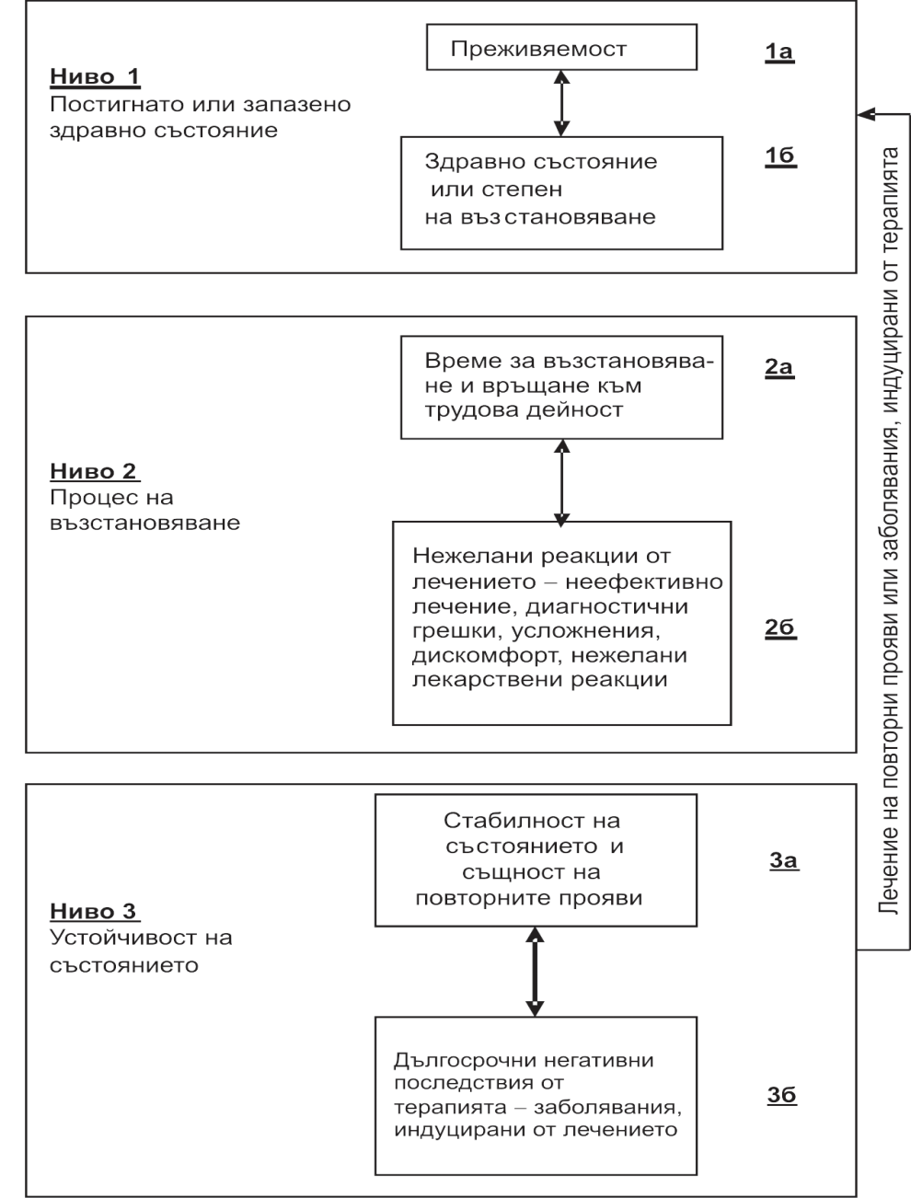
Какво представлява “стойност” в здравеопазването (3)
Модел за измерване на здравните изходи за пациента

Slide 33
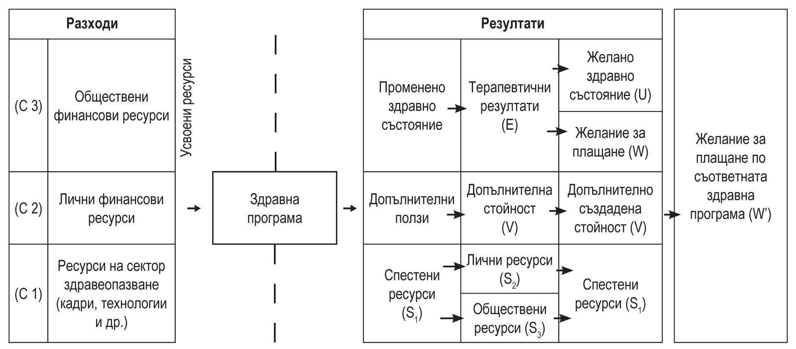
Икономическа оценка в здравеопазването (1)
Елементи и структури на икономическата оценка

Slide 34
Икономическа оценка в здравеопазването (2)
Анализ разход / резултат
CEA =
Анализа измерва съотношението на разликата от вложените и спестените ресурси към получените терапевтични резултати.
Подходящ е за сравнителен анализ на алтернативни здравни програми, които са свързани с общ здравен ефект.
(C₁+C₂+C₃) – (S₁+S₂+S₃)
E

Slide 35
Икономическа оценка в здравеопазването (3)
Анализ минимизиране на разходите
CMA = (C₁+C₂+C₃) – (S₁+S₂+S₃)
Измерва се разликата между вложени и спестени ресурси.
Представлява разновидност на анализ разход/резултат, при който получаваме еквивалентни терапевтични резултати от сравнителните алтернативи, като се избира тази, при която има по-ниски разходи.

Slide 36
Икономическа оценка в здравеопазването (4)
Анализ разход / полза
CBA = (W+V+S₁+S₂+S₃) - (C₁+C₂+C₃)
Измерва се като сравнение между нетната печалба (загуба) от конкуриращи се програми.
Използва се, когато се сравняват алтернативни здравни програми, които водят до различни крайни здравни ефекти.
Анализа изисква резултатите от здравните програми да бъдат изразени в парични единици, за да бъде възможно директното сравнение.

Slide 37
Икономическа оценка в здравеопазването (5)
Анализ разход / полезност
CUA =
Измерва се като съотношение на разликата от вложените и спестените ресурси към желаното здравно състояние.
Използва се често, защото позволява резултатите от определено лечение да бъдат коригирани с качеството на живот, предоставяйки в същото време общ измерител за сравняване на разходите и резултатите от различни програми.
(C₁+C₂+C₃) – (S₁+S₂+S₃)
U

Slide 38
Управление на финансовите ресурси (1)
Управлението на финансовите ресурси в здравеопазването в България придобива актуалност след 1998г. и създаването на здравноосигурителна система.
Финансовият мениджмънт и анализ са насочени към управление и прогнозиране на финансовите ресурси и резултати, с които започва и приключва всяка стопанска дейност.
Финансовият мениджмънт изучава и се основава на определени категории като капитал, оборот, печалба, инвестиции, рентабилност, кредити и др.
Отговорите на всички финансови въпроси се съдържат в три документа, които всеки мениджър трябва да познава и анализира – отчет за доходите (приходи и разходи), счетоводен баланс и отчет за паричните потоци.
Винаги крайната цел на финансовото управление е компанията да реализира финансова печалба.

Slide 39
Управление на финансовите ресурси (2)
Отчет за доходите
Показва какъв финансов резултат реализира компанията (печалба / загуба) за определен период.
Основни параметри на отчета за доходите:
Себестойност на продадените стоки – отчита производствените разходи за суровини и материали
Оперативни разходи – отчита непроизводствените разходи за заплати, маркетинг, наеми, социални осигуровки и др.
Амортизация – остойностява изразходваните активи – сгради, автомобили, машини и оборудване
Брутна печалба – представлява стойността на приходите от продажби намалена със себестойността на продадените стоки
Оперативна печалба – представлява брутната печалба намалена със стойността на оперативните разходи и амортизация
Печалба преди облагане с данъци – представлява оперативната печалба намалена с разходите за лихви
Нетна печалба – представлява печалбата след облагане с данъци

Slide 40
Управление на финансовите ресурси (3)
Счетоводен баланс
Представлява средство за обобщаване на финансовото състояние към определен момент и служи като база както за финансовия анализ, така и за управлението на финансовата дейност в здравната организация.
Основни параметри на счетоводния баланс:
Активи – представляват придобитите ресурси в резултат на минали операции и от които се очаква бъдеща стопанска изгода
Пасиви – представляват задълженията, възникнали от минали операции и от които се очаква намаление на бъдещата стопанска изгода
Собствен капитал – стойността, с която активите превишават пасивите на здравната организация
Активи = Пасиви + Собствен капитал

Slide 41
Управление на финансовите ресурси (4)
Отчет на паричните потоци
Дава възможност за представяне в обобщен вид на постъпленията и плащанията на парични средства през отчетния период. Същевременно се показват наличностите от парични средства в началото и края на периода, както и изменението. При илюстрирането на паричните потоци се игнорира вътрешното движение в рамките на предприятието или икономически свързаната група.
Според произхода си паричните потоци могат да бъдат:
- От основна (оперативна) дейност
- От инвестиционна дейност
- От финансова дейност

Slide 42
Основни финансови коефициенти (1)
Показатели за рентабилност
Рентабилност на приходите от продажбите =
Рентабилност на собствения капитал =
Рентабилност на активите =
Оперативен марж =
нетна печалба
нетни приходи от продажби
нетна печалба
собствен капитал
нетна печалба
балансова стойност на активите
оперативна печалба
общи приходи

Slide 43
Основни финансови коефициенти (2)
Показатели за ликвидност
Обща ликвидност =
Бърза ликвидност =
Незабавна ликвидност =
Абсолютна ликвидност =
текущи активи
текущи пасиви
текущи вземания, инвестиции и парични средства
текущи задължения
текущи инвестиции и парични средства
балансова стойност на активите
парични средства
текущи задължения

Slide 44
Основни финансови коефициенти (3)
Показатели за ефективност
Ефективност на приходите =
Показатели за финансова автономност
Финансова автономност =
Задлъжнялост =
Кредибилност =
разходи за оперативна дейност
приходи от оперативна дейност
собствен капитал
пасиви
общи задължения
собствен капитал
печалби преди лихви и данъци
разходи за лихви

Slide 45
Основни финансови коефициенти (4)
Оперативни показатели
Обращаемост на активите =
Събираемост на вземанията =
Обращаемост на задълженията =
Обращаемост на материалните запаси =
нетни приходи
обща стойност на активите
вземания от клиенти
нетен приход на ден
общи задължения
себестойност на продадените
стоки на ден
стоков запас
себестойност на продадените
стоки на ден

Slide 46
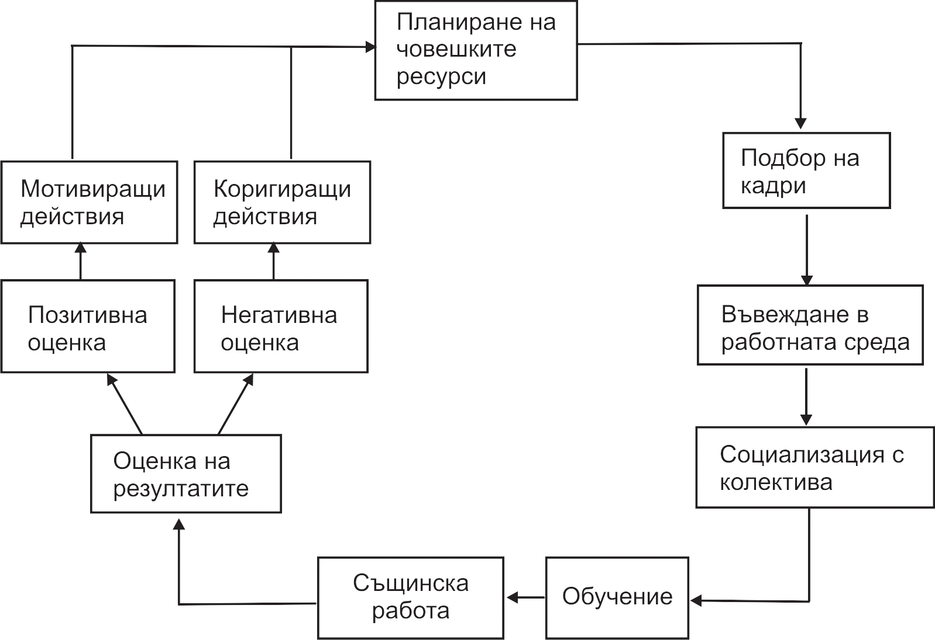
Управление на човешките ресурси (1)
Етапи на управлението на кадрите

Slide 47
Управление на човешките ресурси (2)
Съществуват два основни фактора, които влияят върху вътрешните комуникации:
Разбирателство, работата в екип и ангажимента на служителите за постигане на най-високи резултати. Тези позитивни аспекти от поведението на персонала основно се влияят от ефективната човешка интерактивна комуникация вътре в организацията
Необходимостта да се изгради силна мрежа за мениджърска комуникация, която прави всеки ръководител на всяко ниво отговорен за ефективната комуникация с подчинените си.

Slide 48
Управление на човешките ресурси (3)
Мениджърската философия за управлението определя структурата на цялата организация посредством вътрешна комуникация
Асиметрична философия. Властта за вземане на решения е в ръцете на мениджмънта. Тази философия е подходяща за силно конкурентна бизнес среда. Асиметричната управленска философия поражда авторитарна организационна култура. В този случай комуникационният процес е структуриран и формален, със строга йерархия при вземане на решения.
Симетрична философия. Тази философия ражда групова организационна култура и се среща най-често в компании и индустрии, които са силно държавно регулирани и почти винаги са в монополно или олигополно положение.
В тези случаи работата в екип е ценена, набляга се на колектива, а не на индивида. Това означава, че мениджърите и служителите споделят общи ценности.

Slide 49
Управление на човешките ресурси (4)
Структурата и съдържанието на вътрешната комуникация се използва най-често за запознаване на персонала с:
Визия на организацията. Представя най-общо бъдещите цели
Мисията на организацията. Представя структурата и стратегията, фокуса върху обществените приоритети, етичните приоритети и др.
Наръчник на служителя. Описват се политиките на организацията, специфичната нормативна база, процедурите, правата, отговорностите и бюрократичните канали за прилагане на процедурите.
Етичен кодекс. Запознава служителите и изискванията на компанията при контакти с клиенти, пациенти, доставчици и др.
Образователни материали. Използват се за социализиране на новите служители

Slide 50
Управление на човешките ресурси (5)
За да бъде един мениджър ефективен лидер, който да мотивира служителите, той трябва да притежава определени качества и умения:
1. Комуникативни умения. Включват познания за връзки с обществеността, правилно позициониране на съобщенията спрямо интересите на публиката и убедителност във вербалните и писмени послания.
2. Междуличностни умения. Ефективната комуникация може да бъде развита само в условия на взаимно доверие и уважение.
3. Управленски умения. Уважавани са лидерите, които проявяват решителност, справедливост и решават проблемите на колегите си.
4. Мотивационни умения. Ефективната мотивация винаги е насочена към индивидуалните нужди на служителите.

Slide 51
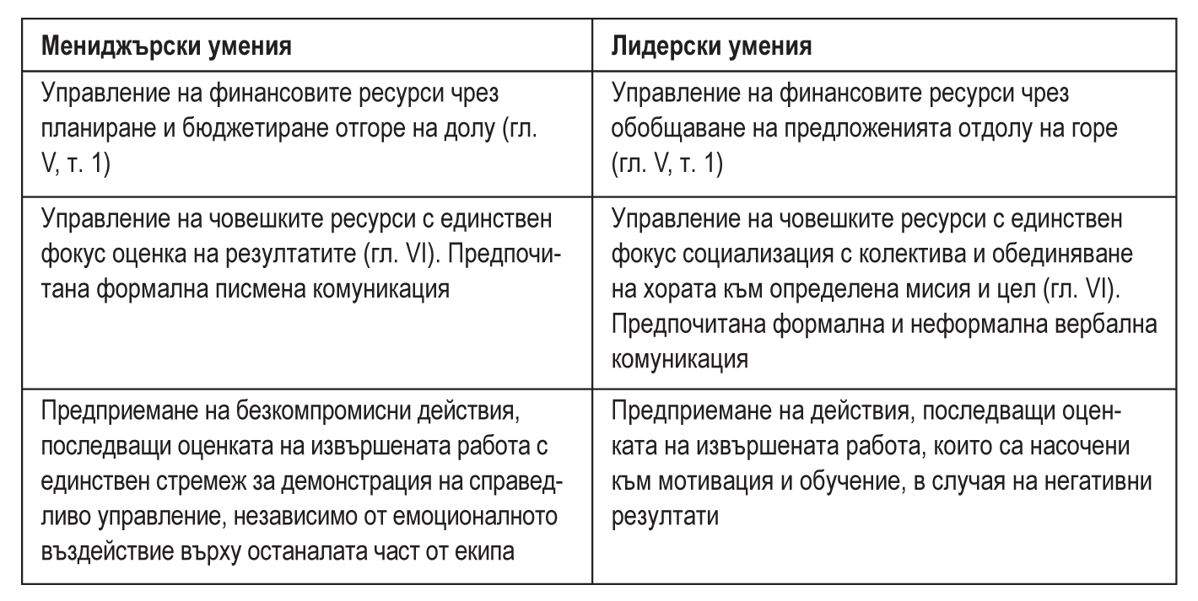
Управление на човешките ресурси (6)
Различия между мениджърски и лидерски умения

Slide 52
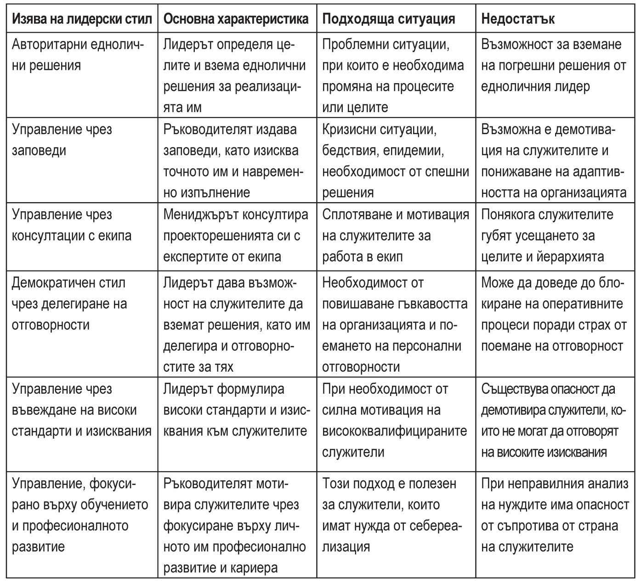
Управление на човешките ресурси (7)
Ефективният лидерски стил е различен и се определя от ситуацията

Slide 53
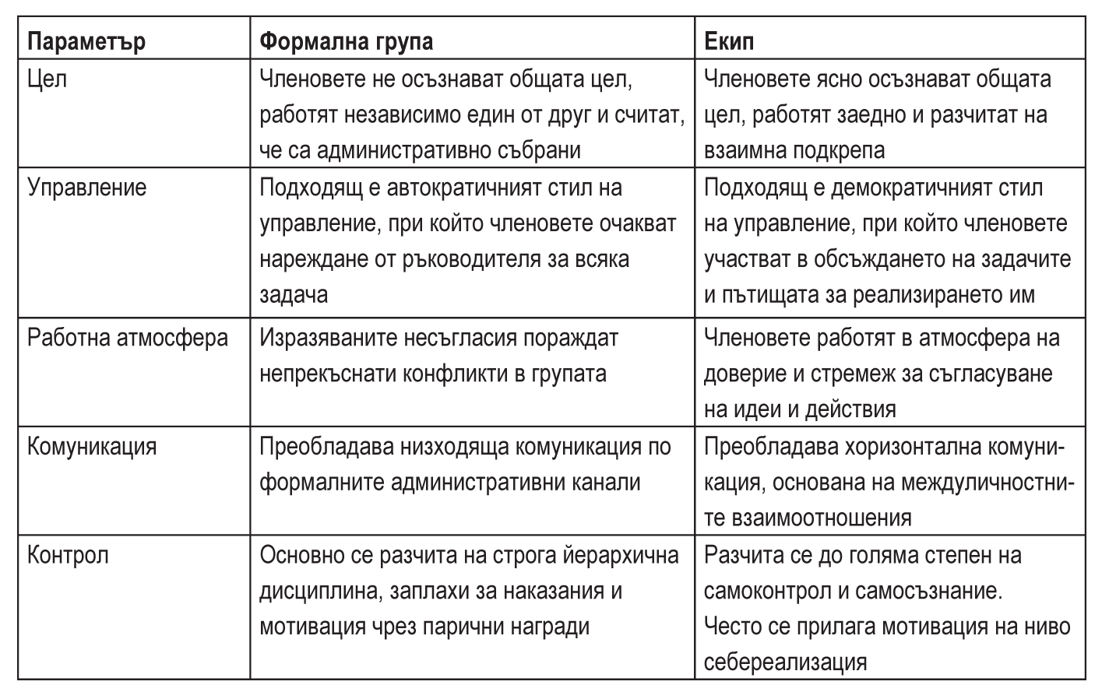
Управление на човешките ресурси (8)
Здравеопазването не е индивидуална, а екипна дейност

Slide 54
Управление на човешките ресурси (9)
Принципи на ефективната екипна дейност
Принцип на съвместната дейност. Членовете с пълна готовност прилагат своя опит в работата, съобразяват се с опита на колегите си и взаимно си помагат за решаване на възникналите казуси.
Принцип на конфликността. Конфликтите се приемат като полезни и се решават справедливо и конструктивно
Принцип на ефективността. Всеки член на екипа се стреми да стимулира и подкрепя партньорите си с цел повишаване на ефективността
Принцип на съгласуваността. Лидерът трябва да изпълнява екипните решения, дори когато не е съгласен с тях

Slide 55
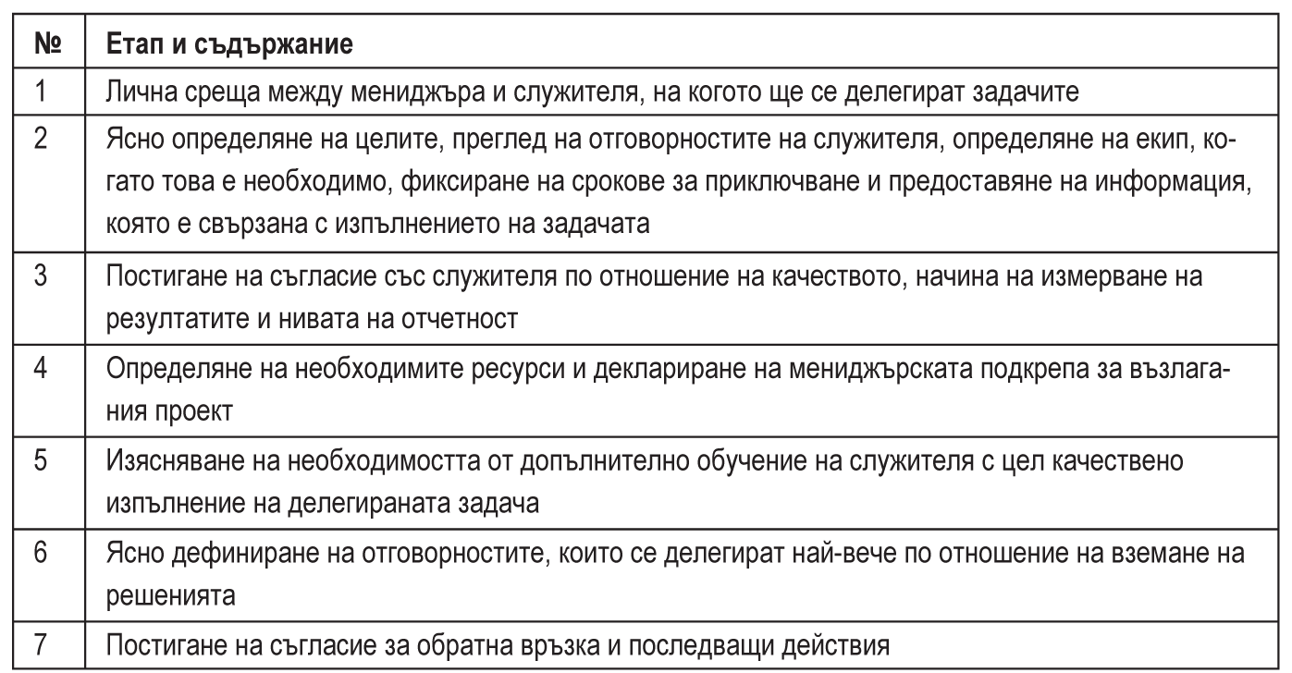
Управление на човешките ресурси (10)
Ключовите дейности в управлението на човешките ресурси са делегиране, осъществяване на обратна връзка и уволнение.
Делегиране
Означава ръководителят да възложи определена задача на служител, който поема отговорността за изпълнението.
Ефективният процес на делегиране се планира и реализира в няколко етапа:

Slide 56
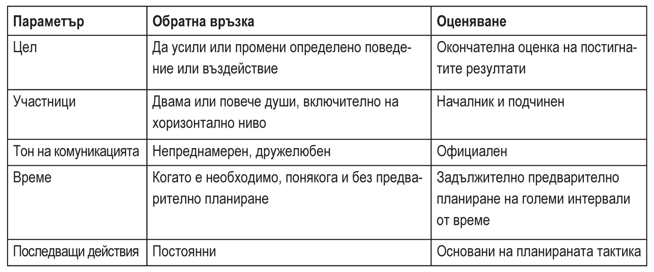
Управление на човешките ресурси (11)
Обратна връзка
Това е информация, която се предава на ръководителя и обикновено представлява доклад за извършена работа.
Много често обратната връзка е неефективна, защото се счита като част от процеса на оценяването.

Slide 57
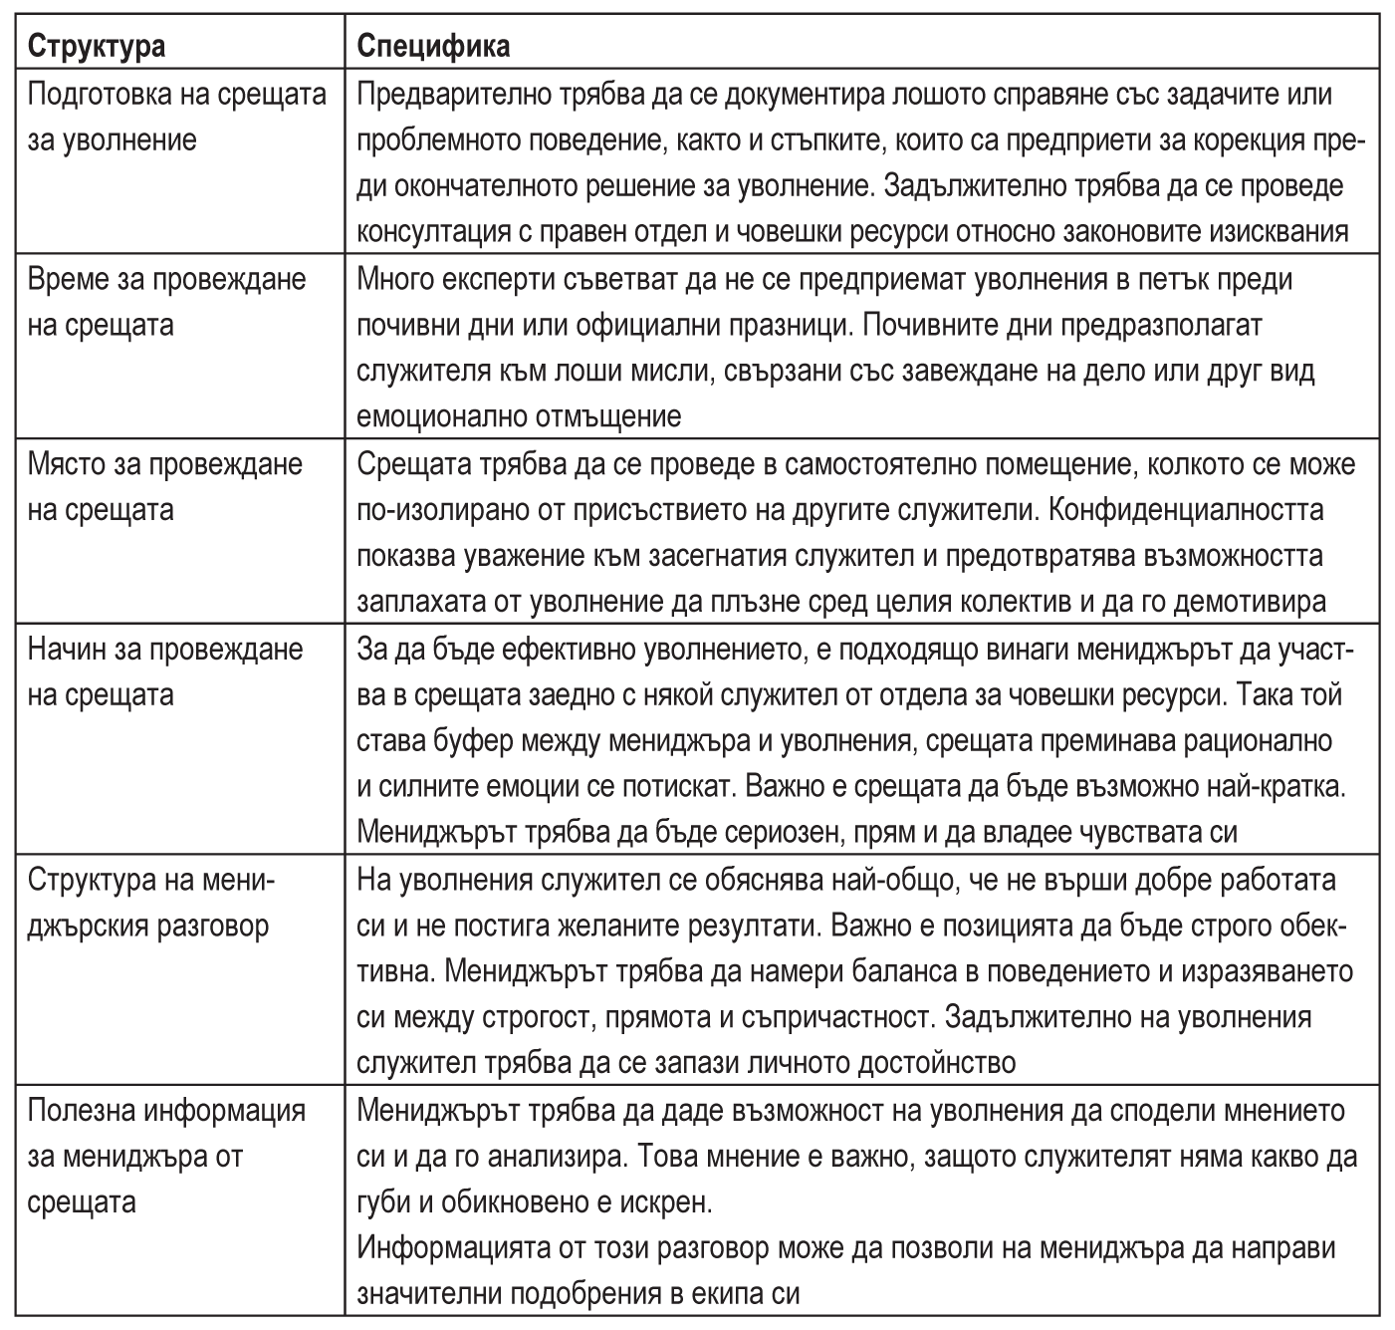
Управление на човешките ресурси (12)
Уволнение
След получаване на негативни резултати и поведение, мениджърите могат да се сблъскат с трудната и емоционална задача на уволнението.
Специфика и структура на уволнението

Slide 58
Управление на качеството в здравеопазването (1)
Историческо развитие
Първите изследвания в областта на медицината, които са свързани с качеството са описани от A.Flexner (1910г.)
Първата структура за оценка и гарантиране на качеството в болничните медицински услуги е създадена в САЩ през 1913г.
След Втората световна война започва интензивна изследователска работа в областта на качеството на здравеопазването.
Основния изследовател е A.Donabedian (1966г.) със своите трудове “Оценка на качеството на медицинските грижи” и “Дефиниция на качеството и подходите за неговата оценка”

Slide 59
Управление на качеството в здравеопазването (2)
Съвременни аспекти на качеството в здравеопазването
Адекватност. Реализира се основно в две направления – съответствие на предлаганите здравни дейности със здравните потребности на обществото и съответствие на използваните ресурси с постигнатите здравни резултати.
Ефективност. Определя се в контролирани клинични проучвания с цел доказване на ползите от прилагането на определена медицинска технология или лекарствен продукт.
Ефективност. Представлява практическо понятие, което изследва ползите от приложението на определена медицинска технология в реални условия.
Безопасност. Представлява степента на допустимия здравен риск и е важен аспект за качество на медицинските дейности.

Slide 60
Управление на качеството в здравеопазването (3)
Концепция на Donabedian
Контролът и управлението на качеството са свързани с три основни направления:
1. Структура. Включва наличната материално-техническа база, персонал, административно управление и организационна структура.
2. Процеси. Изследва достъпа до процедури и дейности, свързани със здравната услуга – профилактична, диагностична, лечение, рехабилитация.
3. Резултат. Анализира се изходът на здравния процес и се измерва ефектът от приложените процедури и дейности върху пациента.

Slide 61
Управление на качеството в здравеопазването (4)
Концепция на Maxwell
Теорията за управление на качеството се основава на шест индикатора:
1. Достъп до здравната услуга
2. Релевантност. Представлява показател за съответствие на здравната услуга на обществените необходимости
3. Ефективност. Отчита степента на подобряване на здравното състояние на пациента
4. Равнопоставеност. Осигуряване на еднакво качество на здравната услуга за всички пациенти
5. Социална приемливост.Крайният продукт на здравеопазването и разходите за неговото производство трябва да бъдат приети от обществото
6. Икономичност. Необходимият здравен ефект трябва да се постигне при минимални разходи.

Slide 62
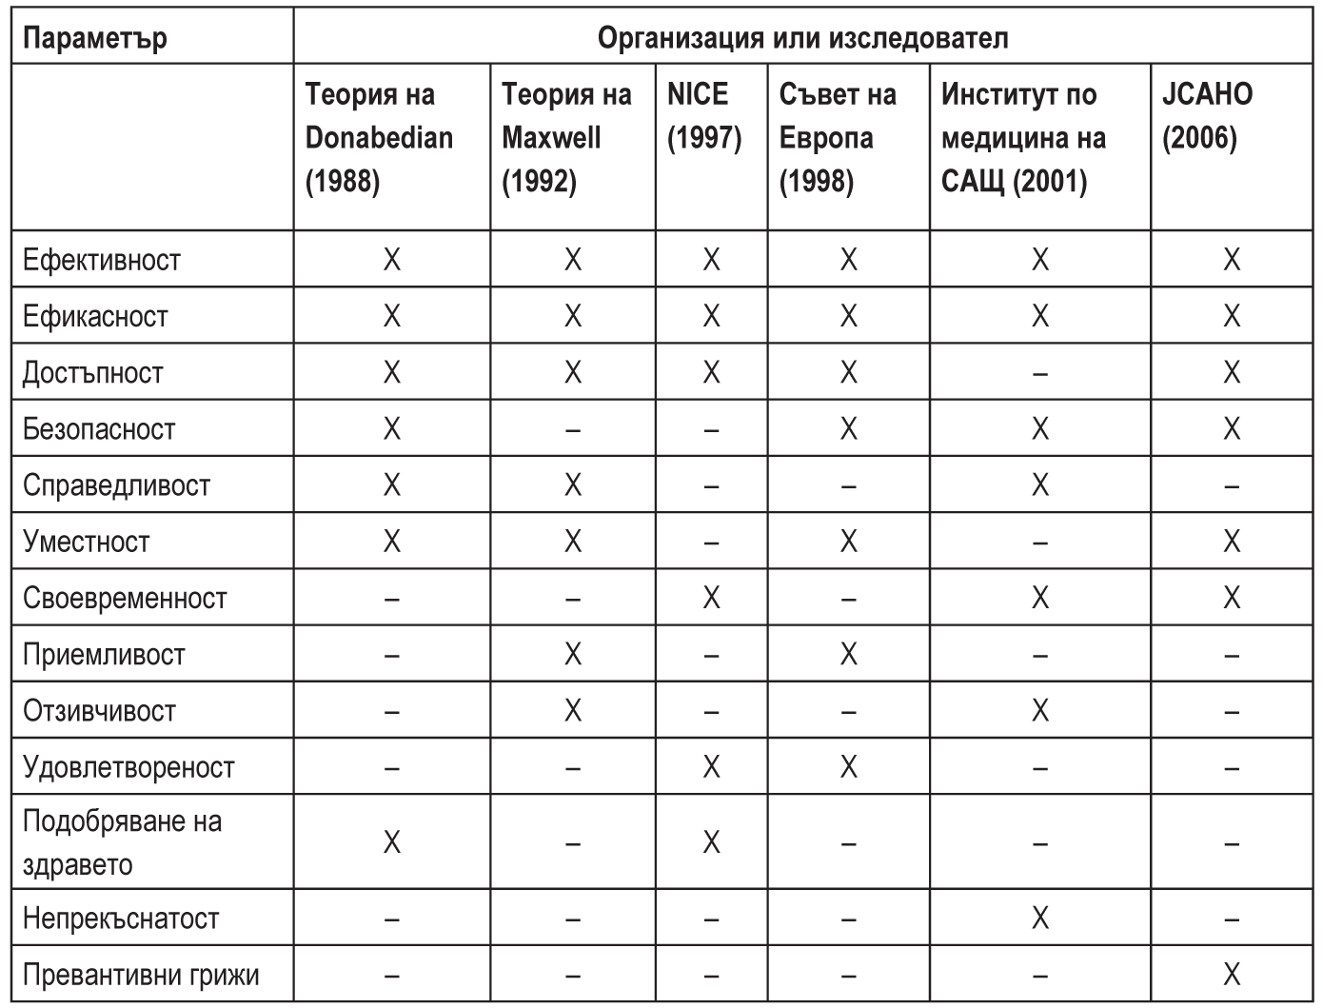
Управление на качеството в здравеопазването (5)
Сравнителен анализ на показателите за измерване на качеството

Slide 63
Управление на качеството в здравеопазването (6)
Методи за оценка на качеството
M.Nadal (1998г.) предлага систематизирането на видовете оценки според пет основни характеристики:
1. Според организацията за провеждане на оценката – оценката може да се провежда от вътрешна и външна структура за лечебното заведение
2. Според периода на провеждане на оценката – превантивна оценка в началото на лечебния процес, текуща оценка по време на процеса и оценка на крайните резултати с ретроспекция на различните етапи
3. Според референтната система, която се използва за оценяване – в този случай оценката може да бъде сравнителна (сравняват се резултатите на две еднотипни лечебни заведения) и критерийна (резултатите се сравняват с предварително определени стандарти)
4. Според вида на оценяваните параметри – могат да се оценяват количествените и качествените параметри
5. Според начина на използване на резултатите от оценката. Съществуват следните възможности – интерактивна оценка (използва се за подобряване на взаимодействието между различните структури на здравната организация), обща оценка (използва се за оценка на цялостен процес или организация) и сравнителна оценка (целта е сравнителен анализ на резултатите от аналогични здравни организации)

Slide 64
Управление на качеството в здравеопазването (7)
Практически методи за оценка на качеството
Оценка чрез медицински стандарти
Оценка на качеството чрез медицински одит
Оценка чрез анализ на статистически данни
Метод на анкетирането за оценка на качеството
Метод на акредитирането

Slide 65
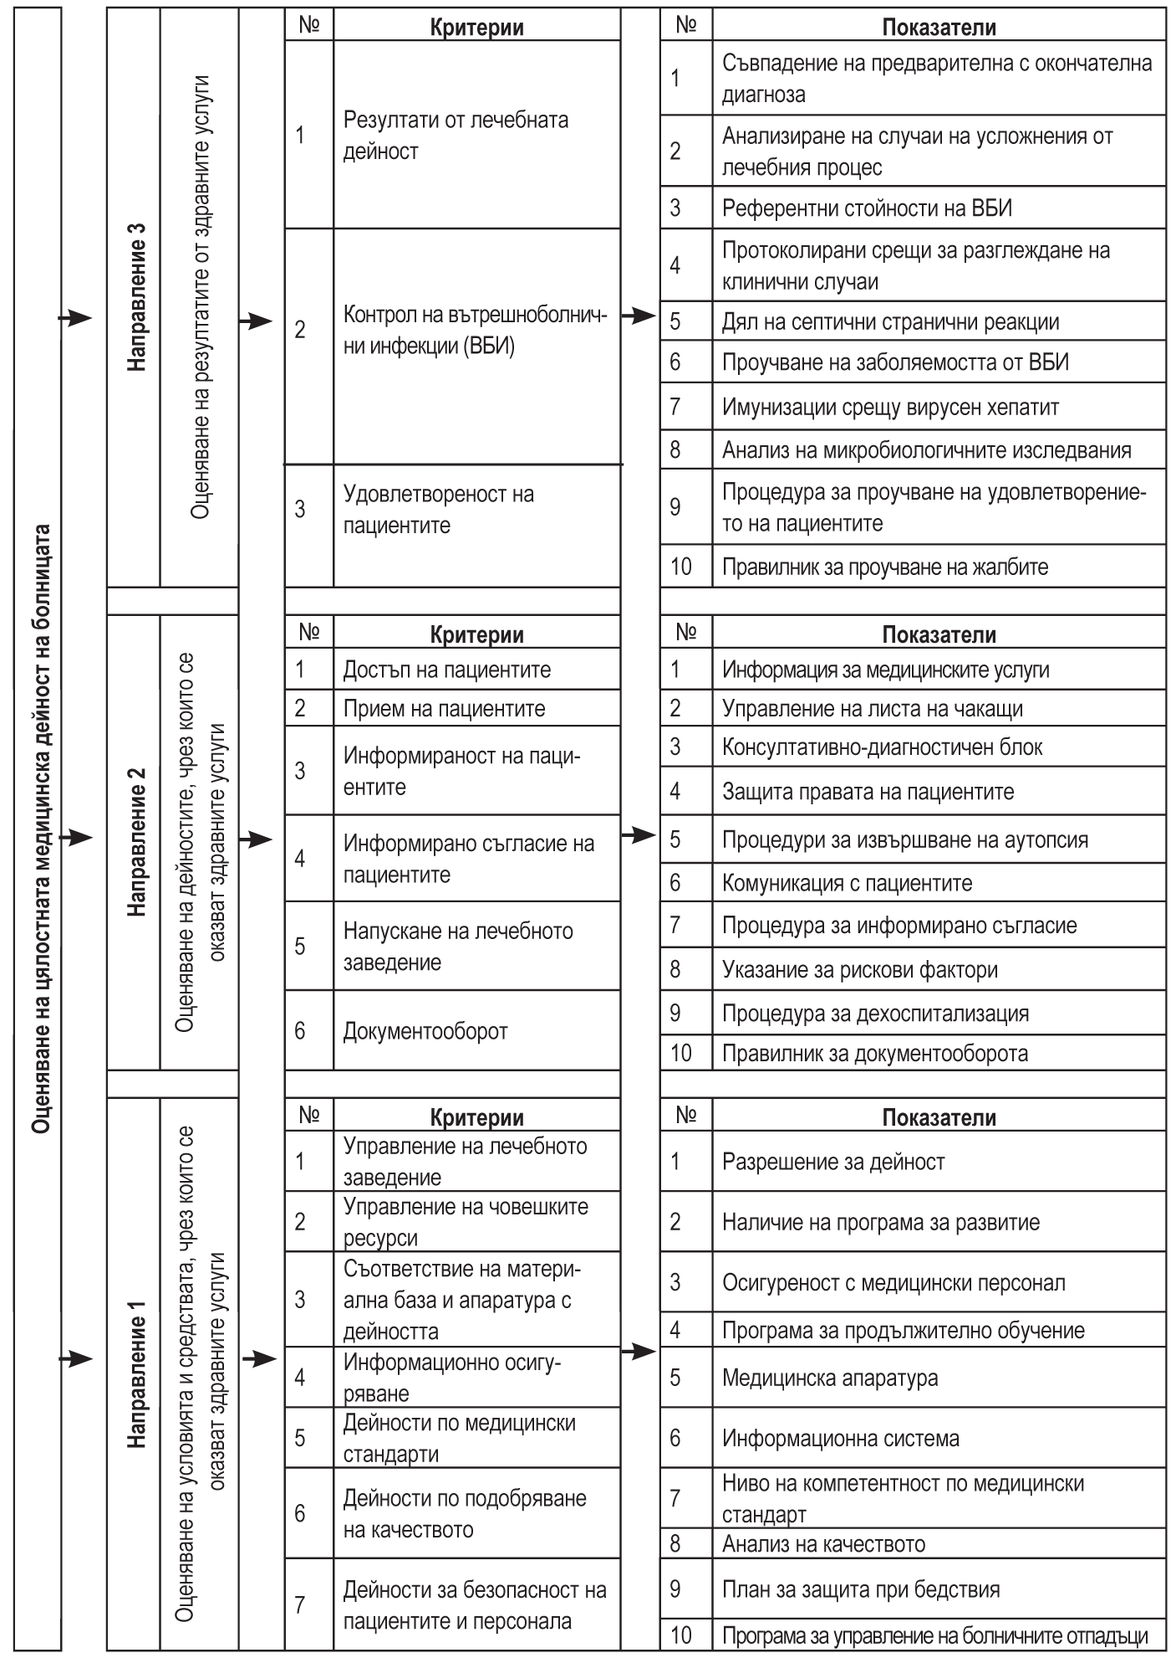
Управление на качеството в здравеопазването (8)
Структура на акредитационната процедура на лечебните заведения

Slide 66
Управление на качеството в здравеопазването (9)
Фактори за повишаване на качеството
Фактори с общ характер. В тази група се включва развитието на медицинската наука и иновативните дейности, увеличаване на конкуренцията, повишаване изискванията на пациентите
Фактори с медико-технологичен характер. Включват степен на внедряване на иновационни технологии, използване на съвременна апаратура, мотивация на персонала и стриктно спазване на медицинските стандарти и други нормативи, свързани с качеството
Фактори с организационен характер. Представляват въвеждането на управленска политика по качеството и система за непрекъснато обучение на персонала
Фактори с финансово – икономически характер. Най-често включват подобряване на финансовия мениджмънт с цел подобряване на ефективността
Социални фактори. Управлението и мотивацията на персонала е един от най-важните фактори, които влияят на качеството на медицинските дейности

Slide 67
Управление на маркетинга (1)
Маркетинга е дейност, която се занимава с установяване и възмездно задоволяване на нуждите на индивидуалния пациент и обществото.
Управлението на маркетинга е процес на планиране и изпълнение на идеи, стоки и услуги, за да се създаде размяна на ценности, която ще задоволи целите на купувачите и продавачите.

Slide 68
Управление на маркетинга (2)
Основни понятия
Целеви пазари и сегменти. Пазарните сегменти могат да се определят след като се изследват демографските, психологически и поведенческите различия в обществото. Маркетингът в здравеопазването изисква основно изследване на заболяемост и причините за смъртност и инвалидизация.
Участници в маркетинговият процес. Винаги има най-малко двама участници – продавачи и купувачи. В здравеопазването участниците много често са трима – продавач, лекар и пациент.
Потребности и търсене. Потребностите (нуждите) на пациентите от определен целеви пазар определят търсенето на здравни стоки и услуги. Вторият фактор, който влияе върху търсенето е възможността за плащане. Следователно истинският потенциален пазар се формира от платежоспособно търсене.

Slide 69
Управление на маркетинга (3)
Продукт или услуга. Пациентите задоволяват нуждите си с определени здравни продукти или услуги. Търговската марка на определен продукт или услуга е предложение от познат източник за пациента. Всички компании в здравеопазването се стремят да изградят силен и благоприятен имидж за търговските си марки.
Стойност и удовлетворение. Успешните продукти и услуги носят на потенциалните си купувачи стойност и удовлетворение.
Сделка. Представлява размяна на стойности и е основна част от маркетинговият процес. Сполучливите сделки обикновено са свързани с печалба и за двете страни.
Маркетингови взаимоотношения. Изграждат се между продавачи и клиенти, като се създават силни икономически, технически и социални връзки между страните.

Slide 70
Управление на маркетинга (4)
Маркетингови канали. За да достигне целевия пазар всеки продавач може да използва три вида маркетингови канали – комуникационни (използват се за реклама и промоция), дистрибуционни (използват се за доставка на продукти и услуги) и продажбени (използват се за улесняване финансирането и реализирането на сделките)
Система за снабдяване. Представлява верига на снабдяване на суровини и материали, необходими за производството на здравния продукт или услуга. Пряко е свързана със системата за управление на качеството.
Конкуренция. Това е критично важен фактор в управлението на маркетинга и включва всички съществуващи и потенциално съперничещи си предложения и заместители, които даден купувач може да предпочете.

Slide 71
Управление на маркетинга (5)
Маркетингова среда. Цялостната маркетингова дейност се състои от две части – целева среда (включва непосредствено заетите с маркетинговите дейности) и околна среда (състои се от шест компонента – демографски, икономически, природен, технологичен, политически и социо-културен)
Маркетингов микс. Представлява съвкупност от тактически мероприятия, които използва всяка организация, за да постига пазарните си цели в целевия сегмент. Състои се най-често от четири елемента – продукт, цена, пласмент и промоция.

Slide 72
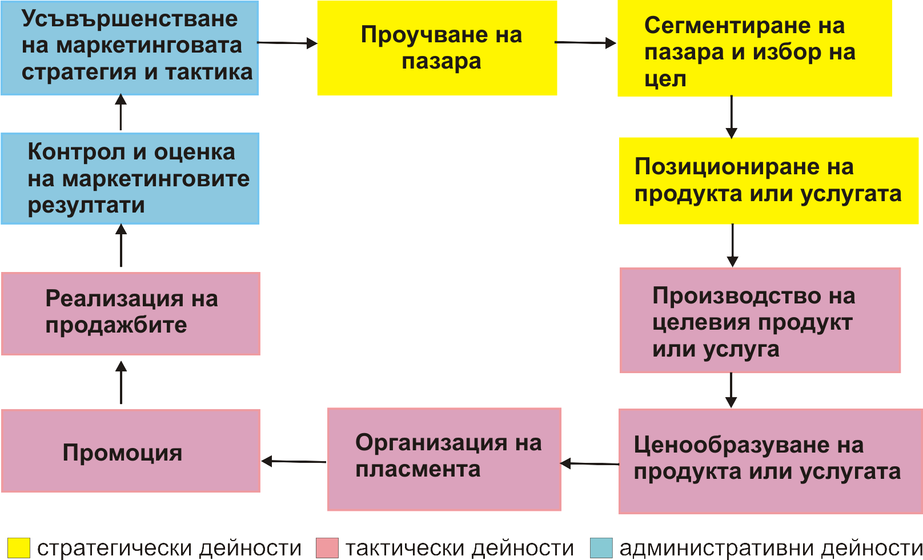
Управление на маркетинга (6)
Управлението на маркетинга се състои от три типа дейности – стратегически, тактически и административни.

Slide 73
Управление на стратегическите маркетингови дейности (1)
Проучване и анализ на пазара
Анализ на пазара и купувачите.Маркетинговите информационни системи се базират на система за вътрешен архив, маркетингово разузнаване, проучвания и специализирани софтуерни приложения, моделиращи маркетингови решения.
Изследване на конкурентите. Върху конкуренцията в определен маркетингов сегмент основно влияние оказват четири основни фактора – потенциални нови играчи, аналогичните продукти, клиентите (за всеки производител съществува потенциална заплаха от растящата сила на купувача и поставяните от него условия) и доставчиците (силните и монополни доставчици също не са полезни за конкурентната привлекателност на един пазарен сегмент).

Slide 74
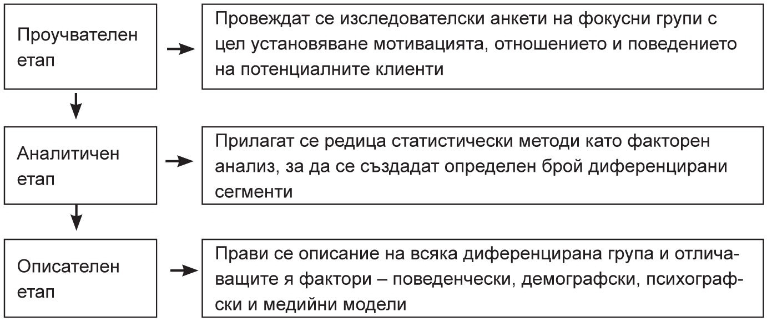
Управление на стратегическите маркетингови дейности (2)
Сегментиране и избор на целеви пазар
Процедура за проучване и сегментиране на пазара
Основни параметри при сегментиране на потребителски пазари

Slide 75
Управление на стратегическите маркетингови дейности (3)
Диференциране и позициониране на продуктите
Диференциацията представлява проектиране и влагане на смислени разлики в един продукт, които да го отличават от предложенията на конкуренцията.
Позиционирането на продукта в съзнанието на клиента за пръв път като термин се въвежда от A.Ries и J.Trout (1982г.). Тяхната теория твърди, че всеки познат продукт обикновено има определена позиция в съзнанието на клиента.
След изобретяването на позициониращата стратегия тя трябва да се комуникира с клиентите чрез всички средства на маркетинговия микс и във всички възможни точки на контакт с потребителите.

Slide 76
Управление на стратегическите маркетингови дейности (4)
Управление на продуктите
Продуктовото портфолио се управлява чрез анализ на:
Продажби и печалби. Изчислява се относителният принос на всеки продукт от общата печалба и продажби.
Продуктов портрет. Преценява се всеки продукт какви предимства има спрямо конкурентите и правилно ли са диференцирани и позиционирани.
Дължина на продуктовата гама. Компаниите, които се стремят към голям пазарен дял трябва да поддържат дълги продуктови гами, докато тези които се стремят към високи печалби обикновено се фокусират върху няколко продукта.
Обособяване на продуктовата гама. Обособените продукти са пазарните лидери, които допринасят за основната част от печалбите и престижа на компанията. Фармацевтичната индустрия инвестира основните си маркетингови средства в промоцията на “блокбастъри” – продукти с годишна печалба над € 1 млрд.

Slide 77
Управление на стратегическите маркетингови дейности (5)
Управление на търговските марки
Най-важното умение на маркетинговите специалисти е да създават, поддържат, защитават и засилват търговската марка.
Най-добрите търговски марки внушават гаранция за качество.
Управлението на търговските марки изисква решения по няколко въпроса:
1. Необходимо ли е разработването на търговска марка?
Отговора на този въпрос за генеричната фармацевтична индустрия зависи от нормативното устройство на реимбурсната система.
2. Кой да бъде спонсора на марката? Един продукт може да бъде промотиран като марка на производителя, като марка на дистрибутора или като лицензирана марка.
3. Какво да бъде името на марката? Стратегията за името може да включва няколко варианта – индивидуално име, общо име за фамилия от продукти, запазена марка на компанията с отделни имена на продуктите.

Slide 78
Стратегическо управление на здравните услуги (1)
Услугата е действие, което една страна предлага възмездно на друга, което е незаменимо и не рефлектира върху собствеността.
Здравните услуги имат четири основни характеристики, които оказват силно влияние при проектирането на маркетинговите активности:
Неосезаемост. Медицинската услуга не може да бъде видяна, пипната или пробвана. За да се намали тази несигурност, пациентите винаги търсят знаци и доказателства за качеството на услугата – мнение на други пациенти, отношение на лекарите, чистота и др.
Променливост. Медицинските услуги са променливи, защото зависят от това кой, кога и къде ги доставя.
Зависимост. Продажбите на здравни услуги зависят изцяло от съвпадението по време и място на търсенето и предлагането.
Неделимост. Медицинските услуги обикновено се предоставят от лекаря и консумират от пациента едновременно в състава на медицинския преглед. Следователно лекаря се явява и производител, и доставчик на услугата.

Slide 79
Стратегическо управление на здравните услуги (2)
C.Gronroos (1984г.) стига до извода, че маркетинга на здравни услуги изисква не само външен (насочен към пациентите), но и вътрешен интерактивен маркетинг, включващ квалификация и мотивиране на персонала.
Интерактивният маркетинг определя умението на персонала да обслужва пациентите. Следователно лекарите трябва да умеят да представят здравните услуги не само като качествени и високотехнологични, но и като високоосезаеми.

Slide 80
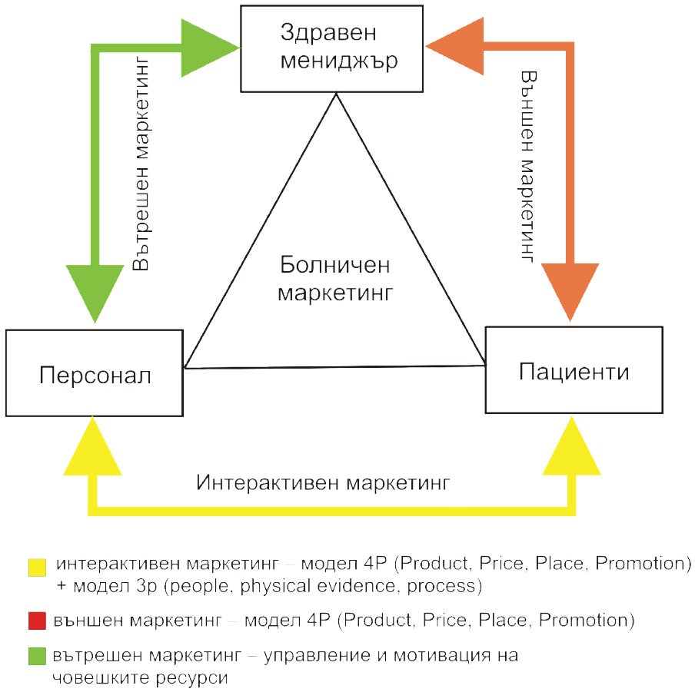
Стратегическо управление на здравните услуги (3)
Типове маркетингови взаимоотношения в лечебно заведение

Slide 81
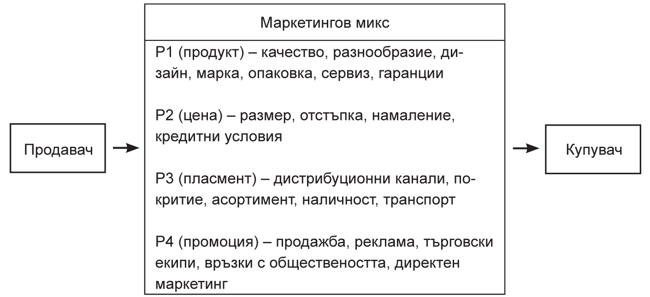
Управление на тактическите маркетингови дейности (1)
Маркетингов микс

Slide 82
Управление на тактическите маркетингови дейности (2)
Продукт
Успешният маркетинг на стоки и услуги изисква те да бъдат диференцирани в реален и психологически аспект.
Диференциация на медицинските услуги – развива се по два допълващи се пътя чрез авторитета и имиджа на лекуващият лекар и лечебно заведение.
Диференциация на патентовани иновативни лекарствени продукти – основава се на ново химично или биотехнологично съединение с претенции за нови и по-ефективни терапевтични качества.
Диференциация на генерични лекарствени продукти – изключително трудна задача като се има предвид еднаквия състав, форма, начин на употреба и сходни цени. Единственият път в случая е изграждането на търговска марка както на продукта, така и на производителя.

Slide 83
Управление на тактическите маркетингови дейности (3)
Цена
Цената е единственият компонент от маркетинговия микс, който генерира приходи, докато продуктът, пласментът и промоцията пораждат разходи. В резултат на това за компаниите цената е “свещен” показател, като полагат огромни усилия за увеличаването му дотолкова, доколкото нивото на диференциация би могло да защити търсенето.
Методи за определяне на цената:
Cost-based pricing – добавяне на определен процент печалба към изчислената себестойност
Value-based pricing – определяне на цената на база стойност, която клиента може да си позволи

Slide 84
Управление на тактическите маркетингови дейности (4)
Пласмент
Съществуват две алтернативи за доставяне на стоките и услугите на целевия пазар – директно или чрез посредник.
В здравеопазването се срещат и двете форми на пласмент.
Фармацевтичните производители продават лекарствените продукти чрез дистрибутори и съответно търговци на дребно – аптеки.
Тази верига на пласмента е задължителна и нормативно определена.
В случая с медицинските услуги или доброволните здравноосигурителни пакети пласмента обикновено се извършва чрез директни продажби – от здравното заведение (здравния фонд) на пациента.

Slide 85
Управление на тактическите маркетингови дейности (5)
Промоция
Обхваща всички средства за комуникация, чрез която дадено послание достига до целевата потребителска група.
1. Реклама. Модерно средство за бързо разпространяване на информация, но рядко използвано в здравеопазването поради нормативни забрани.
2. Търговски промоции. Представляват отстъпки и бонуси за клиентите, които предизвикват бързи продажби. Успешни са, когато компанията разполага с качествен, но слабо известен продукт.
3. Връзка с обществеността. Ефективни са в социални сектори като здравеопазването. Обикновено включват комплекс от публикации, мероприятия, новини, обществено значими дейности, лобистка дейност, фирмена идентичност и др.
4. Търговски персонал. Най-често използваното средство от производителите на лекарства и медицинска апаратура. Значимостта на този подход се основава на личните взаимоотношения и въздействие от търговски представител към клиент.
5. Директен маркетинг. Комплекс от комуникационни средства, включващи електронна поща, телефон, специализирани издания и др.

Slide 86
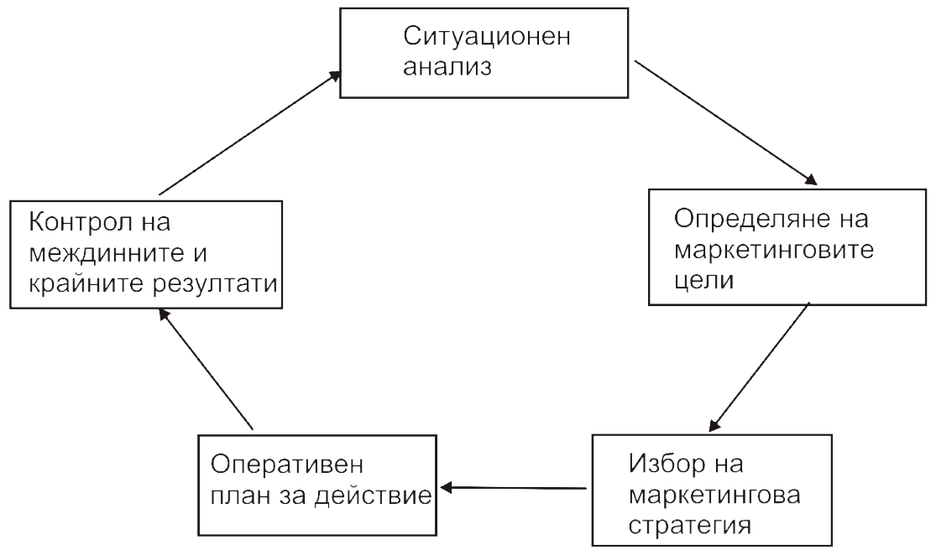
Управление на административните маркетингови дейности (1)
Административните дейности представляват възможността за подготовка и осъществяване на добре обосновани маркетингови планове.

Slide 87
Управление на административните маркетингови дейности (2)
Ситуационен анализ
Състои се от четири компонента:
Описание на настоящата ситуация. Изготвя се на база статистически данни за продажби, пазарен дял, цени, приходи, разходи, конкуренти и др.
SWOT-анализ. Състои се от списък от вътрешни фактори (силни и слаби страни на компанията) и външни фактори (възможности и заплахи).
Основни въпроси. Основно се фокусират върху очаквани приходи и разходи, конкурентни предимства, таргетни клиенти, дистрибуционна мрежа.
Основни насоки за бъдещо развитие. Разглеждат се предположенията за развитие на икономическата ситуация, здравната политика, перспективите за законодателни промени, развитието на основни конкуренти и др.

Slide 88
Управление на административните маркетингови дейности (3)
Определяне на маркетинговите цели
На този етап мениджъра се заема с процесите на вземане на решения.
Целите могат да бъдат:
Близки цели. Те обхващат близкото бъдеще и най-често се стремят да увеличат приходите, пазарния дял и удовлетворението на клиентите. Важно е целите да бъдат реални и съвместими.
Генерални цели. Характеризират се с количествени и времеви параметри като обобщават близките цели.

Slide 89
Управление на административните маркетингови дейности (4)
Избор на маркетингова стратегия
Съдържа най-малко шест компонента:
Целеви пазар. Анализират се демографски характеристики, целеви медицински средства, мотивация за извършване на покупка и др.
Основни позиции. Офертата на компанията трябва да се базира на една основна идея или предимство.
Ценово позициониране. Определената цена трябва да бъде съобразена и да съответства на основното предимство.
Общо стойностно предложение. Комплексната пазарна оферта трябва да се стреми към максимална степен на удовлетворение на потребителя и максимален размер на печалба на компанията.
Дистрибуционна стратегия. Трябва да бъде съобразена с обхвата на набелязания клиентски сегмент.
Комуникационна стратегия. Съдържа конкретни планирани действия и средства за реклама, търговски промоции, връзки с обществеността, търговски представители и директен маркетинг.

Slide 90
Управление на административните маркетингови дейности (5)
Маркетингови контролни механизми
Планът трябва да съдържа механизъм, следящ дали заплануваните действия спомагат за осъществяването на конкретните цели.
Най-често възникналите въпроси са свързани с:
Оценка на обосноваността на маркетинговия план. Свързана е с обективно изследване на възможностите и заплахите, точното определяне на пазарните сегменти и техните потенциали, привлекателността на стойностното предложение, вероятността за постигане на набелязаните цели и др.
Създаване на ефективна маркетингова организация. Тази дейност обхваща маркетинговите длъжности и отговорности, текущите организационни въпроси, йерархичната структура за вземане на решения, управлението на търговските марки, отчитането на резултатите и контрола върху маркетинговите дейности.

Slide 91
Управление на здравноосигурителните системи (1)
Съществуващите модели на здравноосигурителните системи във всички държави изключително трудно удържат темпа на ръст на разходите. Належащите здравни реформи трябва да решат три стратегически проблема:
Хронични заболявания. Всички потребители, независимо от възрастовата група развиват с рекордни темпове хронични заболявания, чието лечение поглъща огромни ресурси, създаващи задължения за бъдещите поколения.
Дигитализация. Съвременните технологии водят здравеопазването към нова ера на масово прецизиране и индивидуализиране на здравните услуги. Този факт увеличава качеството и удовлетворението, но също оказва силно влияние върху ръста на разходите.
Фокусиране върху косвените въздействия върху здравето. Хроничните заболявания са свързани с поведенчески, социално-икономически и генетични фактори, които не се покриват от контрола на настоящите здравноосигурителни системи.

Slide 92
Управление на здравноосигурителните системи (2)
Персонализирани здравни услуги
Съществуват пет възможности на контакт между пациента и здравната система, които подлежат на управление с цел промяна ролята на пациента:
Координирани медицински екипи. Потребителите изискват по-добра координация на грижите между различните нива на здравната система с цел постигане на завършен и дългосрочен здравен резултат.
Здравни навигатори. Хронично болните пациенти се нуждаят от помощ за самостоятелна навигация в здравната система.
Контролни показатели за пациентски достъп. Всички експерти считат, че навременния достъп до лечение е най-важната характеристика, която определя качеството на лечение.
Медицински иноватори. Научната дейност и здравното обслужване се сливат, за да се намали времето, за което иновативните методи достигат до пациентите. Специализираните болници, които се стремят към световно признание са на преден план. Това дава тласък на медицинския туризъм, който се сегментира на база на тези, които търсят най-ниска цена и на тези, които търсят нова наука и стойност.
Мрежи за дистанционни грижи. Новите дигитални технологии и безжични мобилни устройства ще предопределят в бъдеще достъпа до медицински грижи.

Slide 93
Управление на здравноосигурителните системи (3)
Перспективи в управлението на здравноосигурителните системи
Здравеопазването ще се реорганизира около потребностите на индивида, следвайки рамка от шест направления, която ще персонализира здравните грижи:
Плащане, основано на стимули. Повечето обществени и частни фондове спират да правят плащане на база обем и бюджет, като преминават към плащане, базирано на резултатите за пациента.
Цялостни регулаторни промени. Регулаторните реформи се фокусират върху поведенческите, генетичните и медицински насоки, които определят личните здравни разходи.
Финансиране. Приоритетите се изменят от заплащане на лечение на болести към финансиране на дейности за профилактика и лична грижа за здравето.
Комуникация с пациентите. Ефективните здравни стратегии ангажират хората да се грижат за собственото си здраве, което се базира на подходяща комуникация и по-голяма образованост на пациентите.
Електронни здравни досиета. Здравните системи преминават от предимно хартиени здравни досиета, контролирани от индустрията, към предимно дигитални досиета, контролирани от пациентите.
Работна ръка. Перспективите за подобряване на ефективността на здравните системи включват инвестиции и обучение на кадри от първичната извънболнична помощ – лекари и медицински сестри.

Slide 94
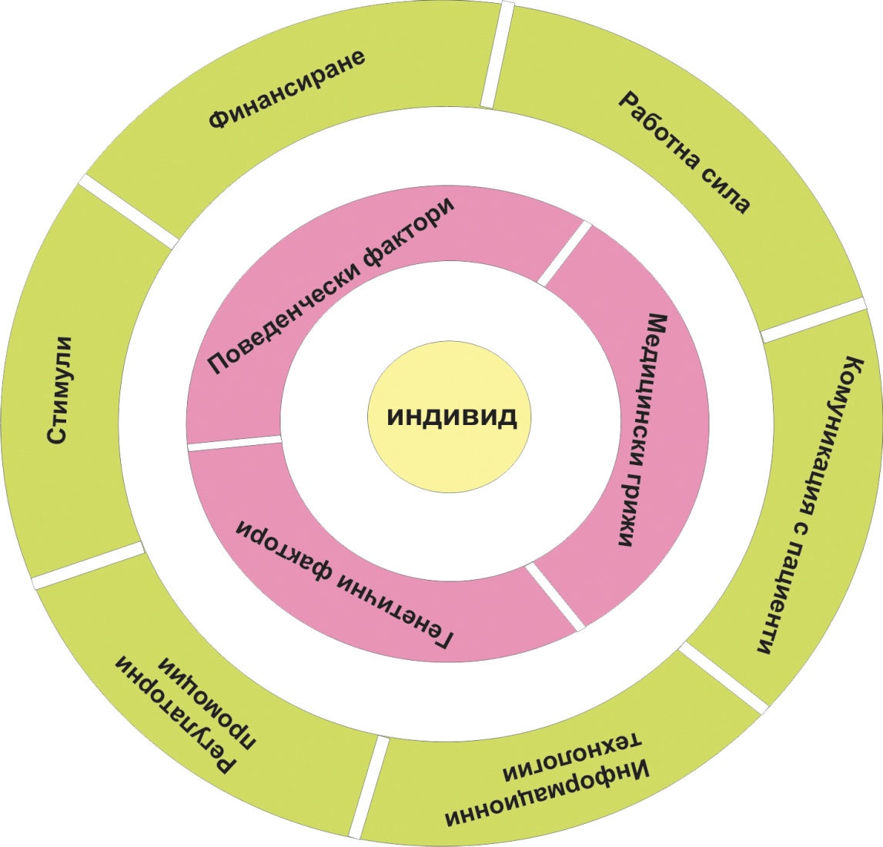
Управление на здравноосигурителните системи (4)
За да бъде успешна и перспективна, всяка здравна система трябва да се стреми да въздейства оптимално и комплексно на всички фактори от индивидуалната околна среда.

Slide 95
Управление на комуникацията (1)
В здравеопазването комуникацията с пациентите и общественото мнение са от изключително значение, както за индивидуалните резултати на лечебните заведения, така и глобално за успеха и ефективността на провежданите здравни реформи.
Основоположник на съвременната теория за комуникацията е W.Schramm (1971г.), който за пръв път въвежда понятието “целева публика” и стига до извода, че процеса на комуникация е много по-сложен и върху него влияят различни фактори.
В основата на концепцията стои разбирането, че хората усложняват комуникацията като влияние оказват компетентността, взаимоотношенията и социалното положение на участниците.

Slide 96
Управление на комуникацията (2)
Фази на комуникацията

Slide 97
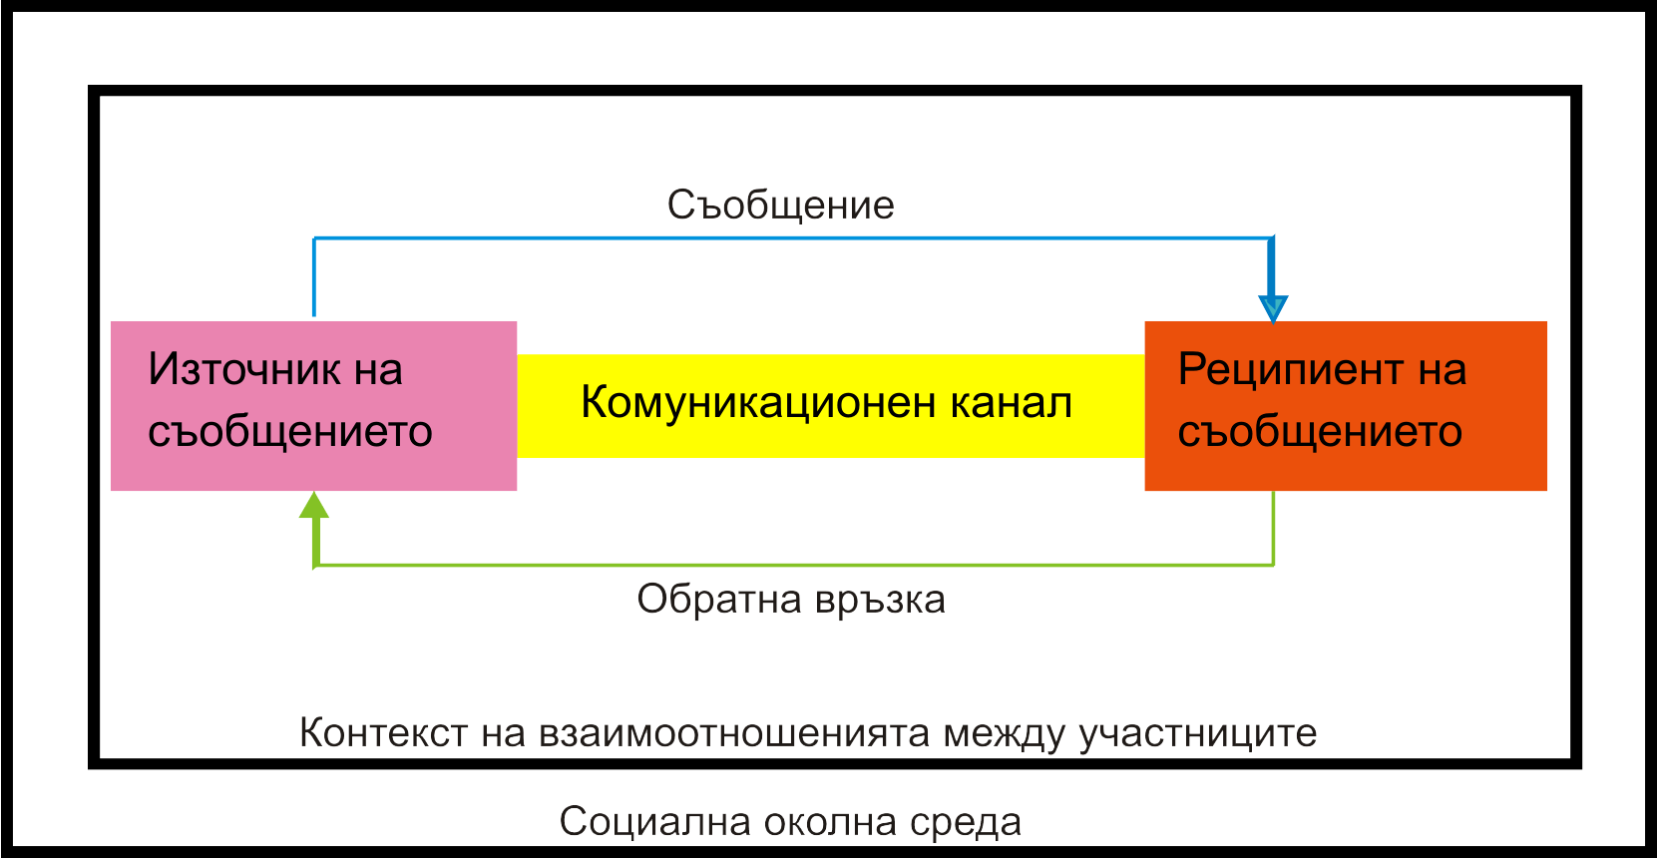
Управление на комуникацията (3)
Модел на комуникационният процес

Slide 98
Управление на комуникацията (4)
Елементи на комуникационния процес
1. Източник на съобщението. Характеристиките на източника оказват влияние върху получателя особено при първоначалното възприемане, но нямат съществен дългосрочен ефект
2. Съобщение. Значението на съобщението се определя не от съдържанието, а от хората. Следователно различните хора интерпретират различно едно и също съобщение, като му предават различен смисъл и реагират по различен начин.
3. Комуникационен канал. Изборът трябва да се съобрази с целевия сегмент получатели на съобщението и от типа съобщение.
4. Реципиент на съобщението. За да бъде ефективна, комуникацията трябва да съобрази позиционирането на посланието към всички обособени и дефинирани групи реципиенти и да предполага обратна връзка.
5. Контекст на взаимоотношенията. Междуличностните взаимоотношения оказват силно влияние на комуникационния процес.
6. Социална околна среда. Комуникацията и социалната обстановка силно си влияят взаимно. Когато хората считат, че сами не могат да постигнат нещо, тогава те формират групи за влияние на общественото мнение.

Slide 99
Управление на общественото мнение (1)
В изследването на процеса на взаимодействие на комуникацията и социалната околна среда се ражда термина “обществено мнение”.
Основоположник на теорията за общественото мнение е W.Lippmann (1927г.). Неговите изследвания на влиянието на медиите с цел създаване на образи и възприятия в съзнанието на хората поставят основите на съвременната наука за връзка с обществеността (PR).
Следователно може да се формулира извода, че общественото мнение се управлява чрез медийно влияние като основен инструмент за реализацията са връзките с обществеността.
Изграждането на позитивен медиен имидж на една здравна организация може да се реализира само чрез компетентно и професионално планиране.

Slide 100
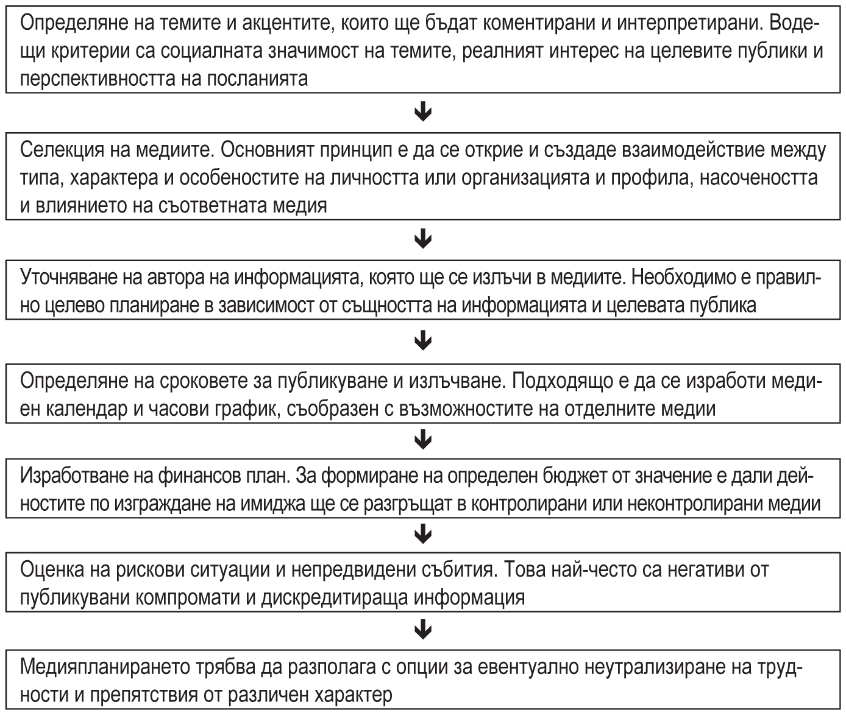
Управление на общественото мнение (2)
Алгоритъм за планиране на медийните изяви

Slide 101
Управление на общественото мнение (3)
Комуникацията между лекари и пациенти
Наред с медийното влияние в здравеопазването върху формирането и управлението на общественото мнение силно въздействие оказва комуникацията между лекари и пациенти.
Съвременния медицински пазар се характеризира със силно изострена конкуренция, образовани и знаещи пациенти, тежки нормативно регулирани пазарни условия и изключително амбициозни маркетингови планове и цели.
В тази обстановка маркетинговите умения за продажби на медицински услуги стават все по-важни.
Най-често задаваните въпроси от здравните мениджъри са свързани с това какво е важно да постигне лекарят в комуникацията с пациента, по какво пациентите оценяват лекарите, какви са представите на пациента за добър лекар?

Slide 102
Управление на общественото мнение (4)
Какво е подходящото поведение и комуникация на лекаря с пациента?
Изводите са обобщени от мета-анализа на множество международни проучвания:
Всеки лекар трябва да предлага услугите си с цел удовлетворение на нуждите на пациентите. Следователно комуникацията при личната визита на пациента за преглед трябва да следва следната последователност – посрещане на пациента, уточняване на нуждите му, предложение за терапевтично решение, подкрепено с необходимата аргументация и заключение на срещата.
Комуникацията трябва да се съобрази с типа характер на пациента – кооперативен, аналитичен, взискателен или експанзивен.
Важно е да бъдат установени нуждите на пациента. Много често те са невидими или нелогични. Затова лекарят трябва да слуша внимателно и да разпознава езика на нуждите.

Slide 103
Управление на общественото мнение (5)
Вземането на информирано и взаимоизгодно терапевтично решение между лекаря и пациента е гаранция за успешна визита и комуникация.
При посрещането в кабинета от изключително значение са изражението, визуалния контакт, първите думи, интонацията и жестовете.
Спокойното изслушване на оплакванията на пациента и снемането на анамнезата са най-важният етап, както за правилната диагноза и терапия, така и за удовлетворението на пациента.
При комуникацията относно диагнозата и предлаганата терапия е много важно лекарят да обяснява действията си.
Безупречното облекло и поддържаният външен вид на лекаря дават увереност на пациента, че той е стриктен човек и добър специалист.
Спазването на описаните практични изводи, гарантират удовлетворение на пациента от лекаря и лечебното заведение

Slide 104
Управление на времето (1)
Основните понятия, свързани с времето са оптимизация на времето и управление на времето.
Оптимизация на времето – представлява стратегия за правилно разпределяне на времето между приоритетните цели и задачи. Мениджърите, които не могат да определят приоритетите си, не могат да оптимизират времето си.
Управление на времето – представлява комплекс от тактически мероприятия за планиране, оценяване, дисциплина и усъвършенстване.
Ефективното управление на времето трябва да се съобрази с неговите основни характеристики – времето не може да се купува и продава, не може да се дава или отнема, не може да се притежава повече или по-малко (всеки притежава 24 часа в денонощието).

Slide 105
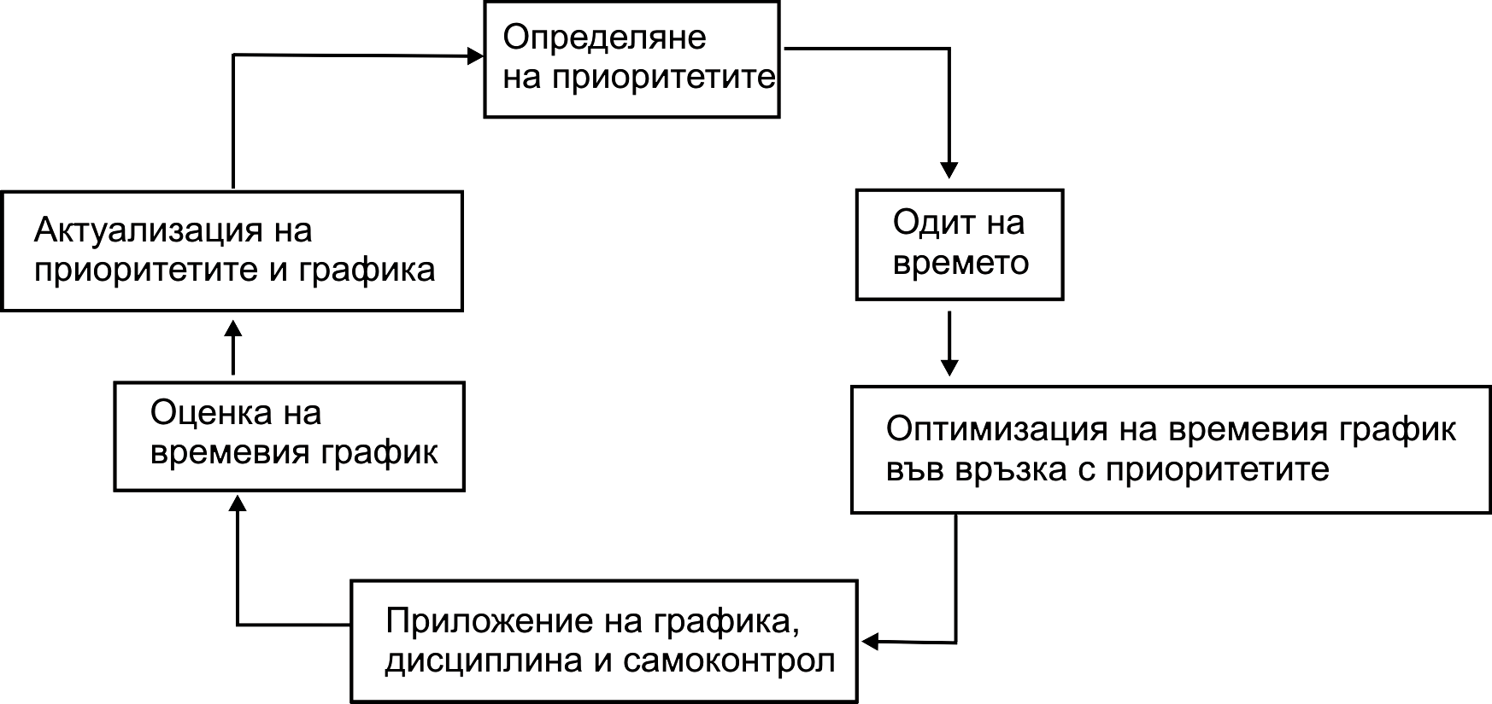
Управление на времето (2)

Slide 106
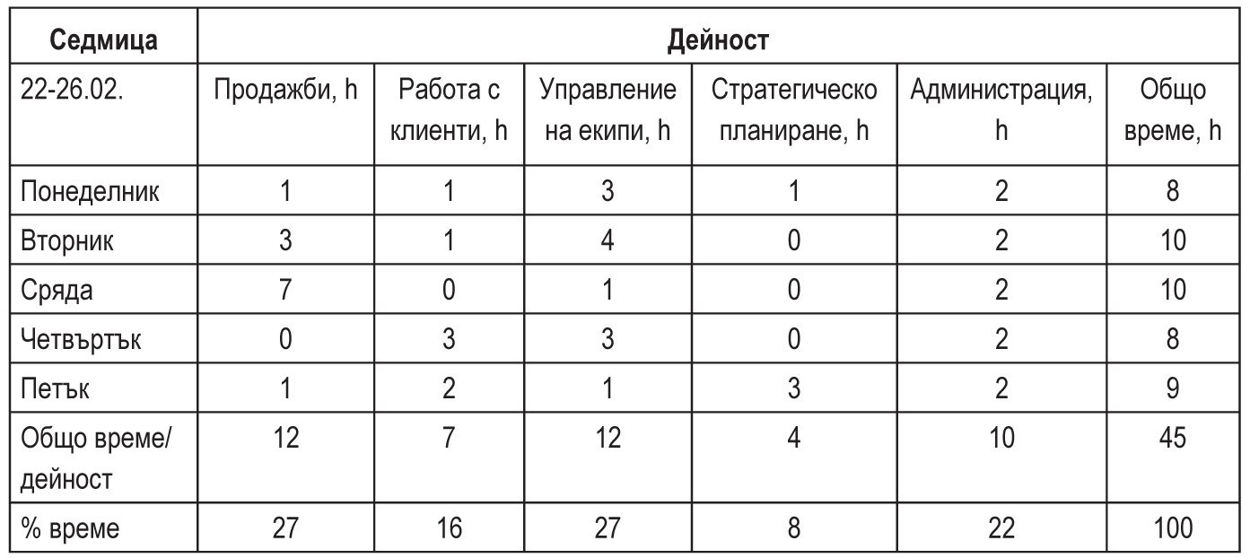
Управление на времето (3)
Одит на времето

Slide 107
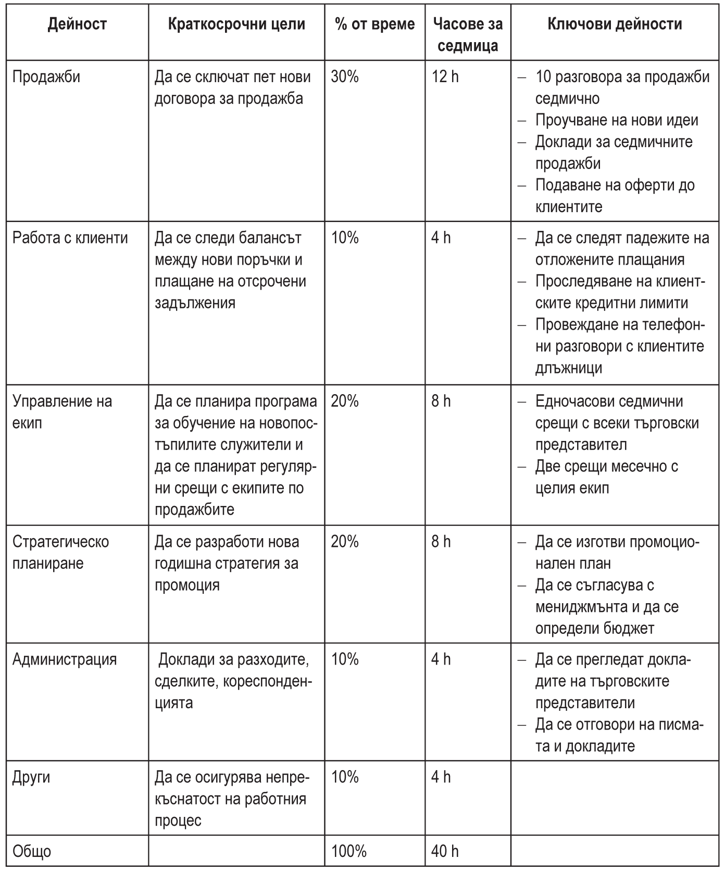
Управление на времето (4)
Оптимизиране на времето

Slide 108
Управление на времето (5)
Управление на времето чрез ежедневен график
От изключително значение за ефективното управление на времето е самодисциплината.

Slide 109
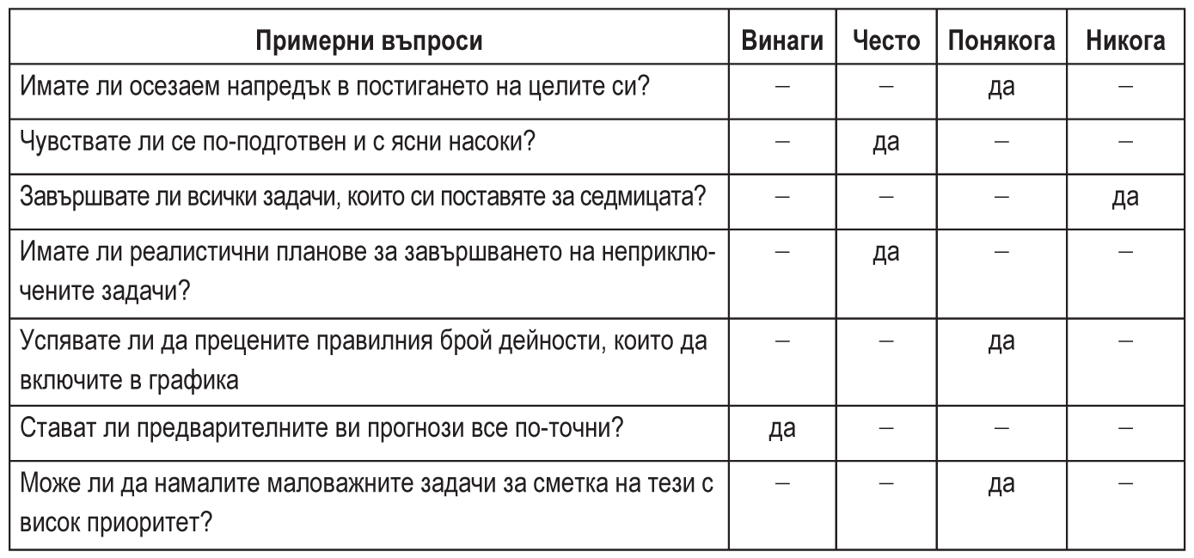
Управление на времето (6)
Контрол и оценка на времевия график

Slide 110
Управление на времето (7)
Важни мениджърски въпроси и отговори за управлението на времето.
Коя е най-голямата грешка, която може да се допусне при управлението на времето? Липса на ориентация в приоритетите.
Могат ли да се отлагат задачи от времевия списък? По изключение могат да се отлагат, само когато ще се получи по-важна информация или ресурс.
Как един мениджър да се научи да казва “не”? Това е психологически често срещан проблем, който може да бъде преодолян с определянето на приоритетите и изготвянето на план-график.
Как да се избегне размиването на приоритетите? Единствено чрез самодисциплина.
Какво да правим, когато губим много време в дейности, при които не сме много добри? Тези дейности трябва да се делегират.

Slide 111
Информационни технологии в здравния мениджмънт (1)
През последното десетилетие информационните технологии навлизат масово на всички нива в здравеопазването – както в посока облекчаване на мениджърския процес, така и относно предоставяне на здравна информация на пациентите.
Достъпа до информация на пациентите относно здравни възможности и лекари дава възможност за избор на най-доброкачествената здравна услуга. Това променя структурата на здравната помощ.
Ако пациентът може да говори с доктора на равни начала и да пази информацията от своя електронен медицински картон, тогава ролята на личния лекар се изменя.
Ако лекарствата могат да се купуват онлайн и да се изпращат директно на пациента, тогава ролята на фармацевта се променя.
Тези промени в статуквото водят до възприемане на информационните технологии като заплаха и бреме от здравните специалисти.

Slide 112
Информационни технологии в здравния мениджмънт (2)
Електронни медицински досиета
Електронните медицински досиета, контролирани от пациентите ще доведат до няколко директни ползи относно ефективността на здравните услуги:
Достъпа на различни лекари до едно и също досие ще подобри диагностиката, ще намали дублирането на здравни услуги и ще подобри качеството, намалявайки неподходящите терапии и вредни лекарствени взаимодействия.
Достъпа на пациентите до медицинските досиета ще подобри ефективността благодарение на по-добрия личен контрол.
Електронните медицински досиета ще решат стратегическия проблем с личната грижа за здравето, прехвърляйки задачи, отговорности и решения към пациентите и членовете на семействата им.
Превръщането на пациента в пазител на личната информация за собственото си здраве предполага пряка нужда потребителят да следи и контролира сведенията за здравето си.
Този процес изисква повишаване на здравната култура и личната отговорност за здравето.

Slide 113
Информационни технологии в здравния мениджмънт (3)
Електронна здравна инфраструктура
Представлява съвкупност от различни софтуерни и хардуерни продукти и услуги, които са разпределени между всички участници в електронното здравеопазване – здравни заведения, аптеки, държавни институции, осигурителни фондове и др.
Електронната инфраструктура предполага оперативна съвместимост и улеснява трансфера на данни между софтуерните системи на всички участници. Дава възможност за внедряване на електронна здравна каса, електронни рецепти, достъп до пациентското досие, онлайн отчетност към здравните осигурители и др.
Електронната инфраструктура трябва да отговаря на няколко характеристики:
Мащабност – да предоставя възможност за включване на нови потребители
Разширяемост – да може лесно да се надгражда с нови услуги
Сигурност – да се осъществява стриктен контрол на достъп до всички модули
Надеждност – загубите на данни трябва да бъдат сведени до минимум
Удобство – съществуващите софтуерни системи трябва да бъдат интегрирани незабележимо за потребителите.

Slide 114
Информационни технологии в здравния мениджмънт (4)
Болнични информационни системи
Представлява съвкупност от всички информационни продукти, използвани в едно здравно заведение и обединени в една мрежа, които дават възможност да се отрази всеки детайл от пребиваването на пациентите в болницата.
Болничната информационна система съдържа следните части:
Административно-стопански модул. Използва се за управление на човешките и материални ресурси.
Финансово-икономически модул. Използва се за управление на финансовите ресурси, счетоводната отчетност и икономическите анализи.
Медицински модул. Използва се за управление и контрол на основната дейност – медицинските продукти и услуги, предоставяни на пациентите.
Научно-изследователски модул. Необходим е за управление и одитиране на извършваните клинични проучвания, продължаващо обучение, участие в медицински форуми и др.

Slide 115
Информационни технологии в здравния мениджмънт (5)
Информационни технологии и здравно осигуряване
Съвременните инициативи на доставчиците на здравно осигуряване в областта на информационните технологии преследват следните цели:
1. Създаване на лесни за ползване приложения за връзка между пациентите и лекарите, грижещи се за тяхното здраве и позволяващи им взаимодействие в режим на реално време.
2. Предоставяне на медицинския персонал на базирана на доказателства клинична информация в мястото на оказване на здравна помощ, както и на помощни инструменти в процес на вземане на решения.
3. Предоставяне на персонализирана информация за подобряване на здравния статус, придружена с данни за стойността на здравните услуги и тяхното качество, подпомагащи процеса на вземане на решения от страна на пациента.
4. Изграждане на среда за сигурен обмен на здравна информация между осигурители, лечебни заведения, аптеки и лекари.

Slide 116
Заключение
Всички разгледани теми за мениджмънт на финансите, човешките ресурси, качеството, маркетинга, общественото мнение, времето и информационните технологии са свързани с изикванията за образование и квалификация на съвременните здравни мениджъри, тяхното професионално развитие и успешен управленски опит.

